Slide 1




洲明科技-数据中台蓝图规划
汉得信息：企业数字化转型全面服务能力提供商
2025 年 10 月

Slide 2
目录
01
调研情况总结
02
项目总体蓝图方案
03
指标体系方案
04
基准价方案
05
HR主数据方案
06
下一步计划

Slide 3
项目目标
梳理洲明经营分析指标体系，搭建洲明数据资产管理平台，该平台包含：数据采集、数据存储、数据开发、任务管理、指标管理、数据标准、数据质量、数据安全、数据资产、数据服务、平台管理、运维监控等功能模块。
构建数据治理体系、打造洲明自有的数据中台团队：数据治理组织规划咨询服务、数据治理相关制度规划咨询服务、HR主数据管理、数据中台产品部署、数仓搭建服务、数据集成、开发服务、数据模型、指标搭建服务、数据中台产品使用培训等。
落地基准价测算、财务与营销数据应用三个试点应用场景，拉通底层业务系统数据，进行数据清洗与治理。
1、指标体系梳理
3、业务应用落地
2、数据治理体系构建
数据资产
数据模型
指标字典
数据服务
运维监控
数据应用
营销
财经
基准价
体系
数据治理组织规划服务
数据治理制度规划服务
数据治理标准、流程建设
组织数据集成、开发服务
岗位数据集成、开发服务
人员数据集成、开发服务
调度平台
离线开发
算法开发
实时开发
数据治理
指标体系
营业收入、净利润、流动比率、订单数量、销售回款、产销率.....
模型建设
HR
主
数
据
数据集成
产品基准价测算、财务盈利能力、数据
基础管理
数据拉通
MES、PLM、CRM、SRM、WMS、 汇联易、 OA、HR、OMS等
高效、安全、可靠的数据管理平台
内化后的洲明数据管理团队

Slide 4
项目总体计划及进展
 | 需求调研 |  |  |  | 方案设计 |  |  |  | 系统开发与内测 |  |  |  |  | UAT测试 |  |  |  |  |  | 系统上线 | 试运行支持 |  |  |  |  |  | 验收
 | 9月 |  |  |  | 10月 |  |  |  | 11月 |  |  |  | 12月 |  |  |  |  |  | 1月 |  |  |  | 2月
 | 11 | 15 | 22 | 29 | 6 | 13 | 20 | 27 | 3 | 10 | 17 | 24 | 1 |  | 8 | 15 | 22 | 29 | 5 | 12 | 19 | 26 | 2 | 9 | 16 | 23
 | W1 | W2 | W3 | W4 | W5 | W6 | W7 | W8 | W9 | W10 | W11 | W12 | W13 |  | W14 | W15 | W16 | W17 | W18 | W19 | W20 | W21 | W22 | W23 | W24 | W25
启动
需求调研
方案设计
系统开发 与内测
UAT测试
系统上线
试运行支持
验收
本阶段标志为：项目启动会的召开
本阶段标志为：需求调研报告确认
本阶段标志为：蓝图方案汇报
本阶段标志为：系统内测结束
本阶段标志为：用户完成UAT测试
本阶段标志为：
系统上线，数据初始化完成
本阶段标志为：完成试点企业试运行总结
当前进度
本阶段标志为：完成项目的最终验收

Slide 5

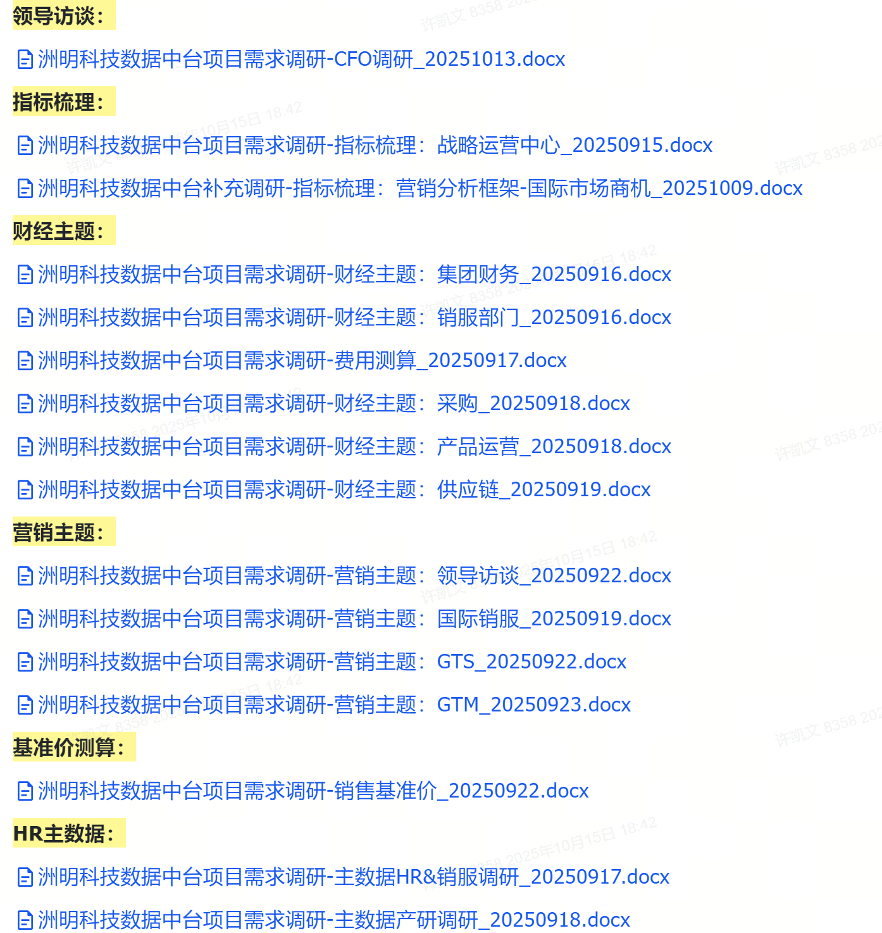

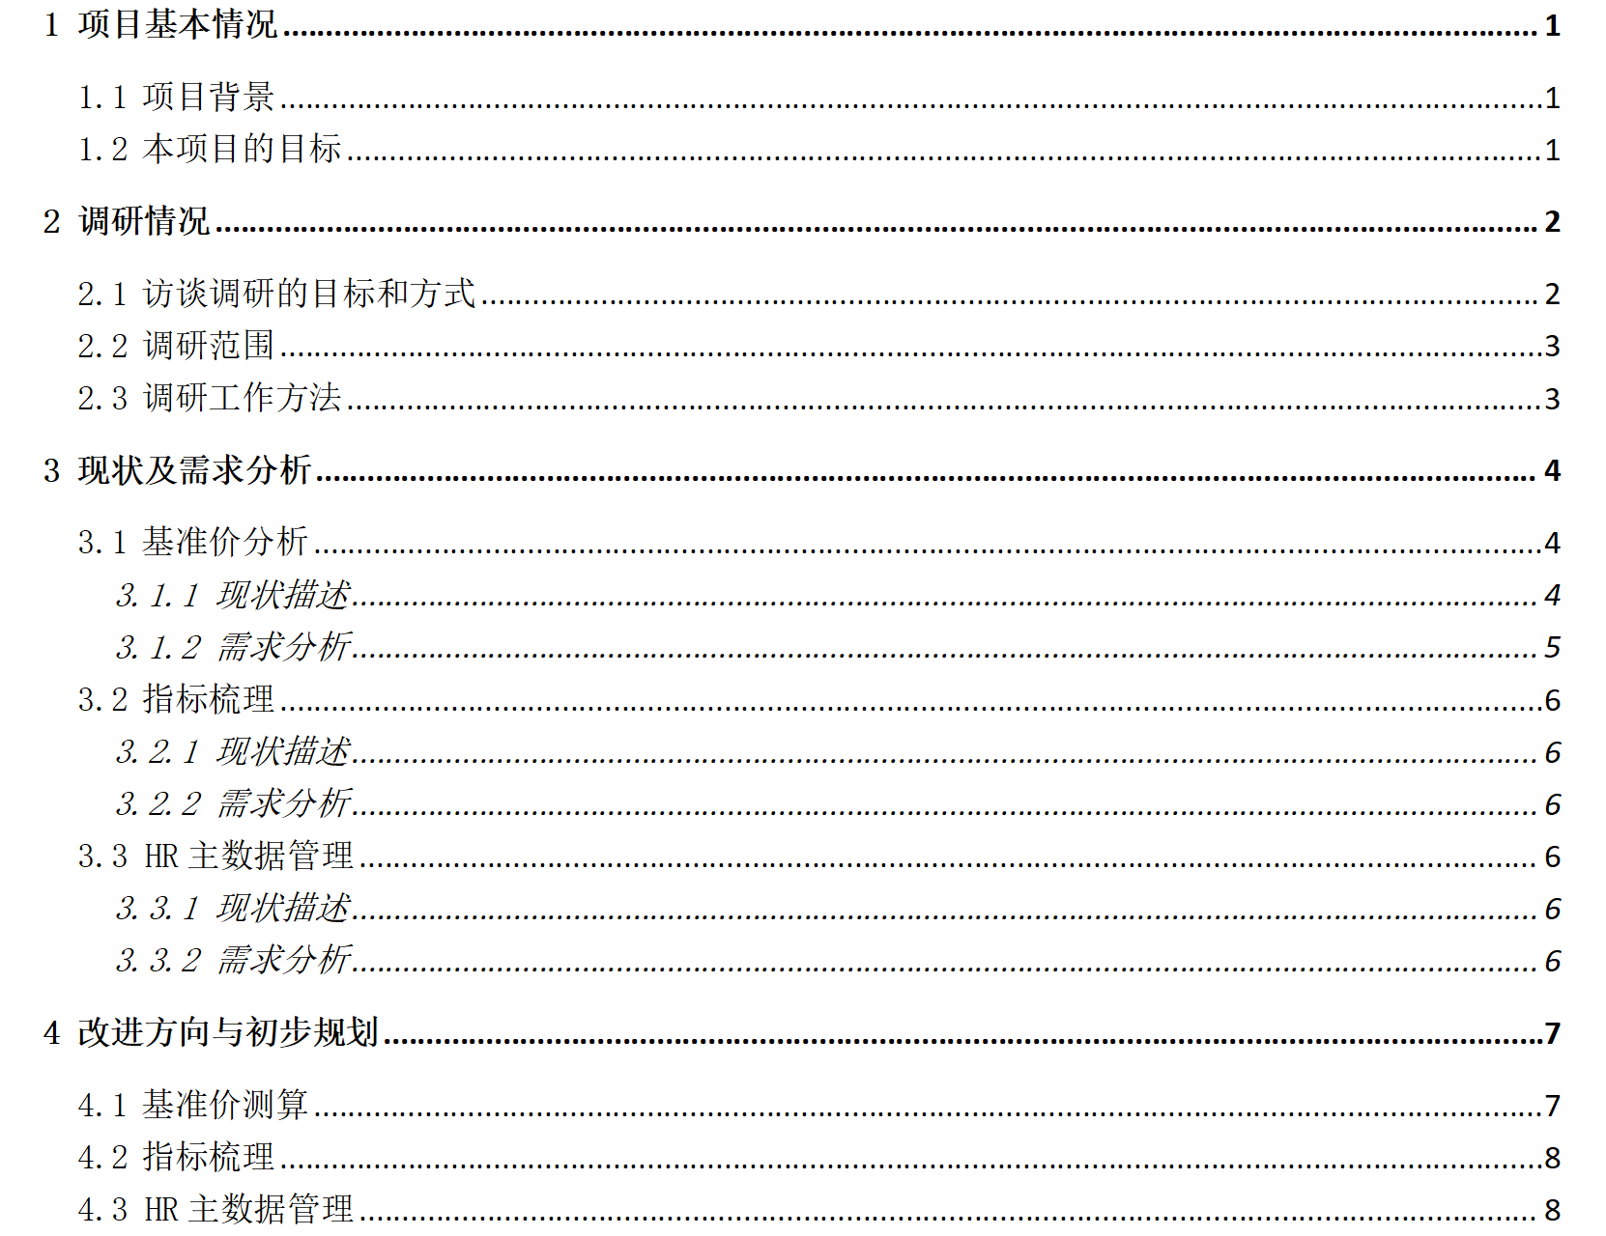

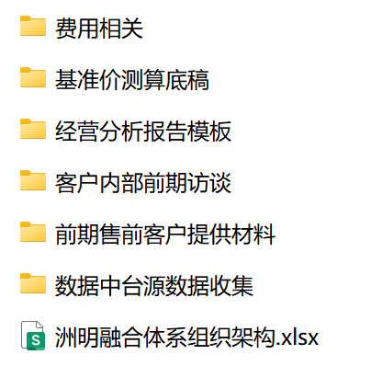
需求调研工作汇总
业务需求调研内容及阶段产出。
现状调研方法
会议开展与研讨
产出文档及概述
项目组开展正式访谈35次，涉及财务管理中心、集团销服体系、集团显示研发与交付体系、人力资源管理中心等核心组织。
产出概述
产出说明
访谈与讨论
洲明科技数据中台项目_需求调研报告V1.0
各个模块涉及主要业务，数据流程，逻辑处理，集成方式，梳理本次工作范围及制定初步方案。
资料搜集
案例实践
专家意见
Notes:
需求访谈阶段，我们进行了相关的资料收集、会议讨论、最终梳理出需求文档。
每次访谈都会编辑会议纪要协助后续梳理。
正式访谈如有遗留确认项，也分别与相关人员单独确认
具体关联文件，各位可以前往SVN进行查看。

Slide 6
目录
01
调研情况总结
02
项目总体蓝图方案
03
指标体系方案
04
基准价方案
05
HR主数据方案
06
下一步计划

Slide 7
一体化的数据应用平台，赋能管理升级
立足洲明科技实际，采用统一规划、建体系、落系统为抓手，建设符合洲明科技特色的数据中台。
经营预测、管控、分析、决策
基准价测算
营销分析
财经分析
未来深化应用
产品报价BOM
产品基准价
市场管理
商机管理
销售执行
机会
收入
投入
智能制造
智慧营销
AI预测
产品材料成本
制费
售后管理
客户持续经营
...
回报
效率
风险
业务挖掘
员工发展
…..
数据平台
主数据管理
财务分析模型
营销分析模型
基准价测算模型
生产分析模型
客户分析模型
采购分析
...
数据资产管理
维
度
时间
组织
产品
区域
客户
人员
渠道
场景
订单
...
数据治理
关键业务数据
核算数据
数据集成（离线+实时）
业务支撑系统
财务共享/ERP
PLM
CRM
MES
OA
汇联易
总账
应收财务
应付财务
资产
资金
费用
渠道、场景、成本、订单、供应链

Slide 8
目录
01
调研情况总结
02
项目总体蓝图方案
03
指标体系方案
3.1
调研情况总结
3.2
财经域指标分析框架与场景
3.3
销服域指标分析框架与场景-国内
3.4
销服域指标分析框架与场景-国际
3.5
指标详细设计（90个指标）
04
基准价方案
05
HR主数据方案
06
下一步计划

Slide 9
数据层面：根据企业数字化不同发展阶段拥有的数据资产，推动匹配的数据处理能力建设，实现数据价值的驱动
结构化数据
数据来源
数据资产
数据处理手段
（采建管存用）
数据消费
数据服务主要对象
非结构化数据
数据治理
1-
组织/制度/标准
数据治理
2-工具
数据治理
3-活动
高阶数字化
（面向协同）
内部
员工信息
部门信息
企业信息
管理数据
业务数据
专项控制塔
专业工作台
IPD
ISC
LTC
IFS
CXO
外部
数据市场
产业链
公共舆情
商业数据
行为数据
算法库
模型库
Agent
企业大脑
数字CXO
员工
企业 应用
PLM
MES
QMS
研发管理数据
数据采集（IOT/RPA/Mobile）
研发分析
主数据管理
全员
APS
LES
EAM
生产管理数据
数据仓库/数据湖
生产分析
分管高层
SRM
OMS
TMS
供应链管理数据
主题集市
供应链分析
销售/客服数据
对象标签库
销售/客服分析
各领域
管理者与运营人员
WMS
BMS
CRM
中阶数字化
（面向运营）
财务管理数据
业务指标库
财务分析
DMS
TPM
合同
管理驾驶舱
人资分析
人资管理数据
资金
费控
……
其他专项管理数据
业务看板
其他专项分析
企业文档与信息
企业知识
AI知识库/知识图谱
业务AI助理
终端/设备/传感器/移动应用等数据
业务全链路大数据
机器学习/强化学习
业务改进分析
核心 应用
ERP
线下 数据
线下 文档
财务核算数据
电子 文档
报表
电子 文档库
业财报表
企业知识库
财务
初阶数字化
（面向报告）
HRMS
经营结果数据
BI
经营统计与分析
业务管理者

Slide 10
指标分析现状
分析断层，溯源困难
缺乏从财务结果向业务过程穿透的经营分析整体框架，目前指标数据反馈的结果着重体现在财务结果层，往业务层面的穿透不足，定位问题并追溯根因较为困难。
规则缺失，核算失准
部分指标计算逻辑规则性不强，人工判断调整的成份较大，比如成本类指标、库存类指标；
成本类的指标数据来源基本上是线下计算的结果；
存货类的指标数据大部分来源于线下判断，账实不符，受到成本计算准确性的影响；
解决方案业绩的定位不清晰，归属于解决方案的物料标识缺失；
指标口径：有分析口径与考核口径，考核口径人员调整部分多且缺乏规则（线下商量）。
数据孤岛，支撑不足
维度数据：物料主数据的产品上市时间、TOP分类等维目前主要靠线下映射，需要PBI等系统提供数据源支持；
维度数据：组织维度（如产品线组织）数据需要通过物料等其他维度数据动态按时间戳关联获取，如果CRM/PBI等系统不能同步上线，会受到影响；
业务数据：除了美国有BONE，其他海外子公司无ERP系统支撑，依靠手工入账，且存在账实不一致的情况。
依赖手工，效率低下
各部门月度经营分析报告目前依靠线下手工整理，无线上报表支撑；
部分业务部门通过企微智能表格输出日常管理看板，同样需要人工维护数据；
经营分析报告输出存在大量手工处理，比如：收入双算，关联交易处理，成本还原，费用分摊，按管理维度重分类等，数据处理耗费大量人力，效率低下。

Slide 11
指标分析需求
核心诉求
可追溯 准确性 及时性 线上化 自动化
构建穿透式指标分析体系，支撑业务问题定位与溯因
匹配洲明战略重点及关键举措，结合经营与管理重点，构建穿透式的经营分析指标体系，支持经营指标向业务流程、业务数据的穿透。
明确指标规则，倒逼前端业务系统改造和流程规范，提高数据准确性
制定集团数据标准：梳理指标字典，明确指标的定义、口径、计算规则与责任人；
将关键指标规则（如：解决方案收入标识、多订单物流运输费用分摊对则等）转化为系统需求，推动前端业务流程改造，从业务源头确保数据质量，减少人工干预；
将物料、组织等主数据的标准规范转化为系统需求，推动前端业务系统改造，为数据集成与准确分析提供可靠的基础。
构建统一数据管理平台，实现业财数据集成与融合，实现数据分析的自动化
整合SAP/BPC/汇联易/PBI/PLM/CPQ/CRM/WMS/MES/QMS/OA等业财系统及子公司手工数据，打通数据孤岛，形成集团级跨领域的可信数据源；
将收入双算、费用分摊等复杂数据处理逻辑以及管理分析维度重分类等简单繁琐规则自动化，缩短经营分析报告产出周期。

Slide 12
目录
01
调研情况总结
02
项目总体蓝图方案
03
指标体系方案
3.1
调研情况总结
3.2
财经域指标分析框架与场景
3.3
销服域指标分析框架与场景-国内
3.4
销服域指标分析框架与场景-国际
3.5
指标详细设计（90个指标）
04
基准价方案
05
HR主数据方案
06
下一步计划

Slide 13
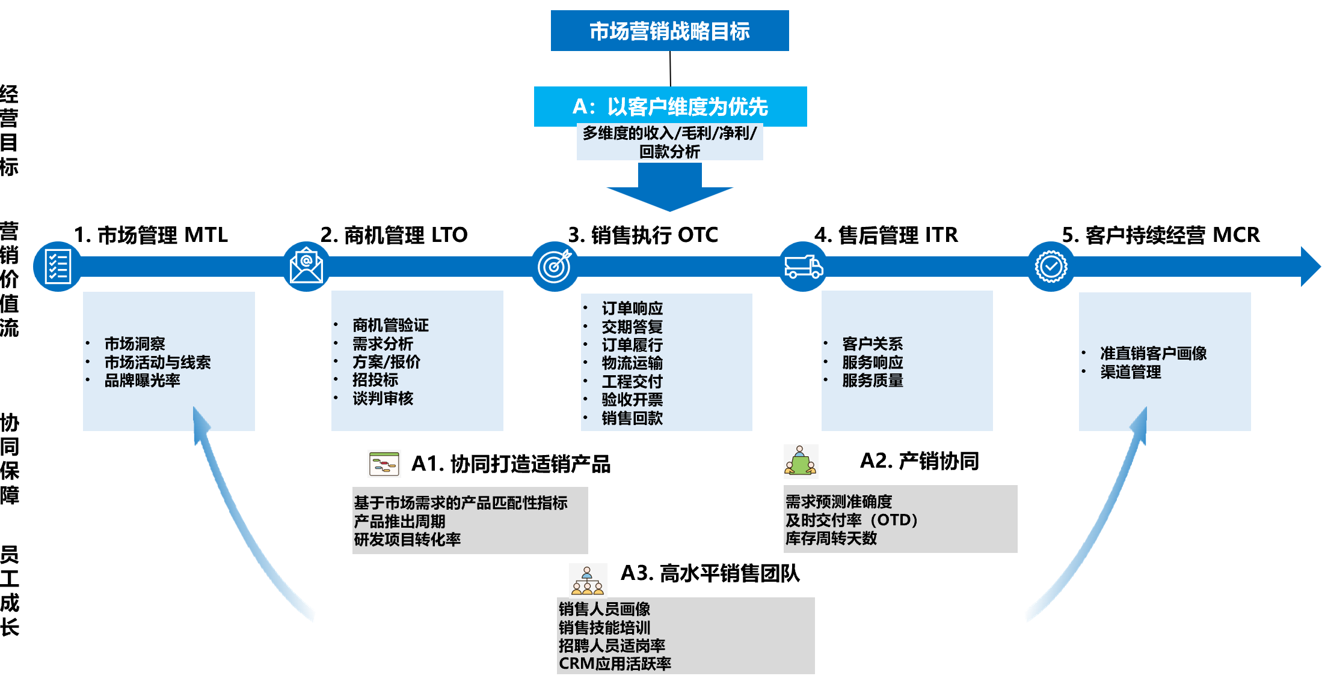
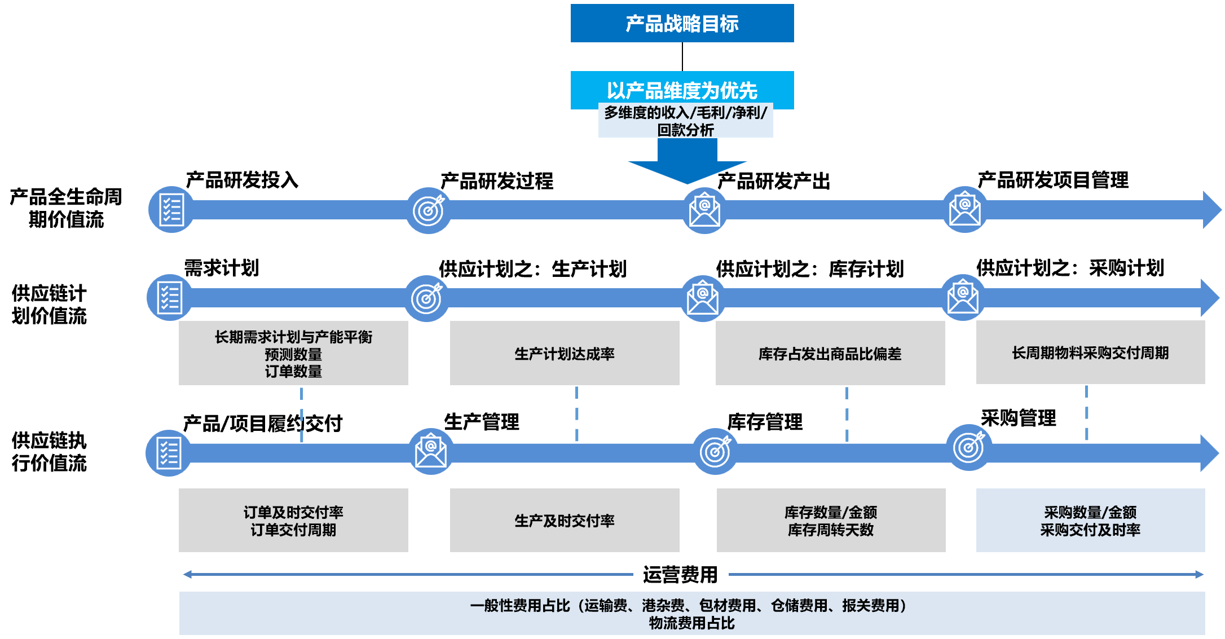
洲明科技指标分析框架
显示光彩世界，照明幸福生活
全球LED光显行业的引领者
全面拥抱AI，推动"LED+AI"深度融合
集团经营视角
1、机会
2、收入
3、投入
4、回报
5、效率
6、风险
A
有效线索
有效商机
销售预测
赢单数量金额
市场活动投入产出比
市占率
智慧显示收入-分屏体/Sparts/工程服务/售后增值
照明收入-灯具/智慧杆
智慧显示主营成本-分屏体/Sparts/工程服务/售后增值
照明主营成本-灯具/智慧杆
销售费用/管理费用/研发费用
资金占用成本
资产减值损失
毛利/毛利率
净利/净利率
ROI/ROE
应收总额
应收逾期金额
应收周转率
成品库存金额
成品库存周转
成品库龄分析
人数/人均收入
人数/人均签单
应收逾期
应付周转天数
呆滞物料
资金安全
刚性兑付
分维度经营视角
客户视角LTC
产品与交付视角IPD/ISC
B
互锁
C
D
E
业务视角

Slide 14
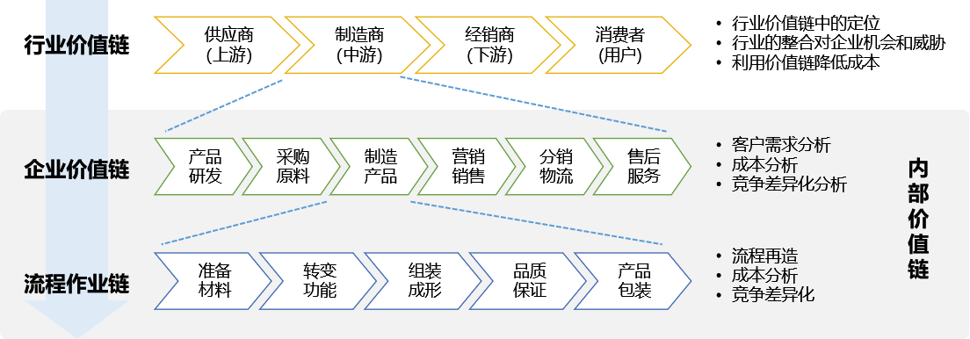
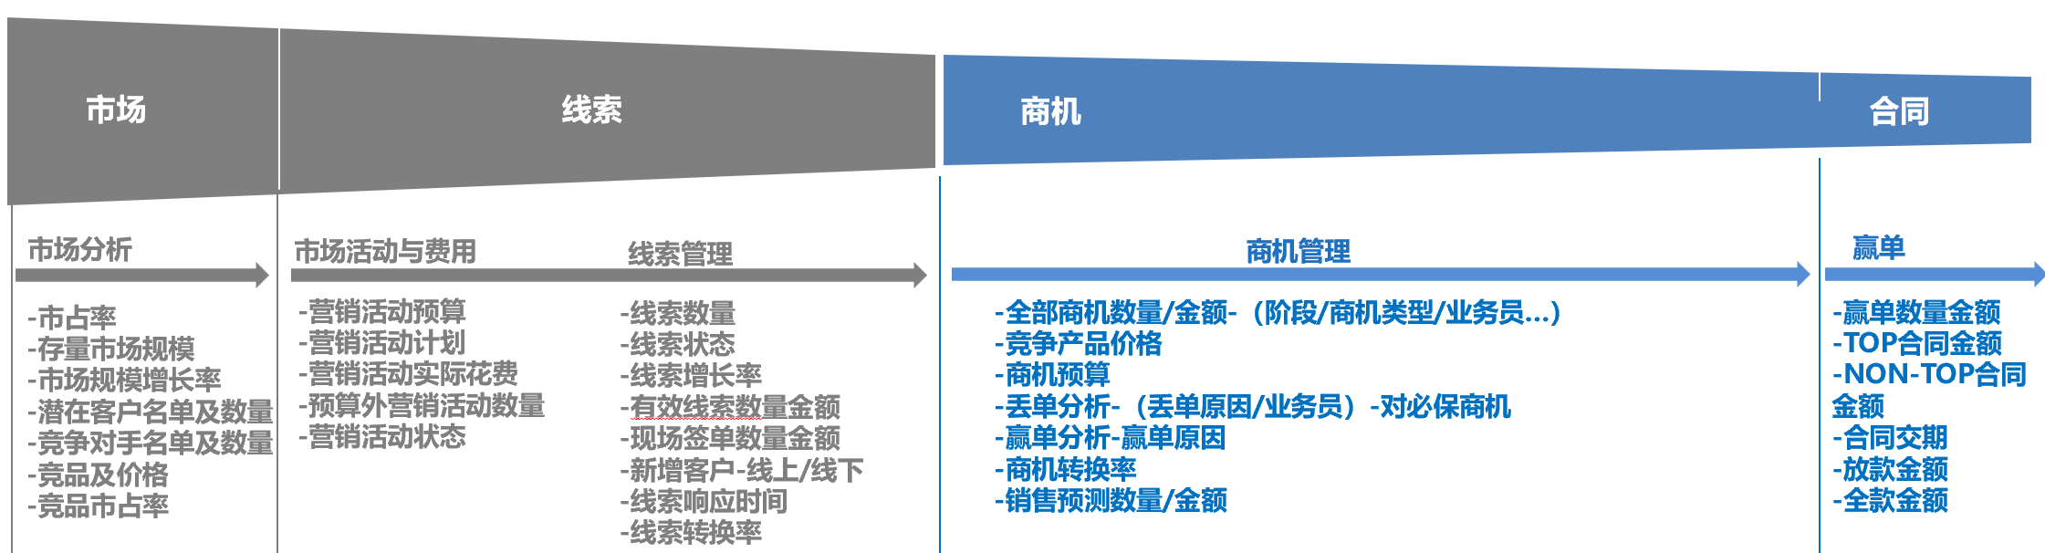

A-1：经营六要素-机会分析示例-指标穿透思路
经营要素
机会指标
一级
机会指标
二级：组织维度
机会指标
二级：分析维度
机会指标
三级：过程指标
有效线索数量金额
细分市场：
应用场景+行业
组织：业务主体
全融合、子公司
区域（业务）：
国内-区域/国外-区域
有效商机数量金额
机会
预测销售数量金额
组织：销服体系
区域（分层）
行业
客户：
准直销/渠道商-分层分级
赢单数量金额
组织：产品体系
产品线（分层）
时间：
年/年累/月/周
市场活动投入产出比
产品：
产品线/产品系列/TOP/新老产品/生命周期
市占率
分析口径
调整规则
考核口径
对比维度：目标/同比/环比/趋势/结构/TOP

Slide 15
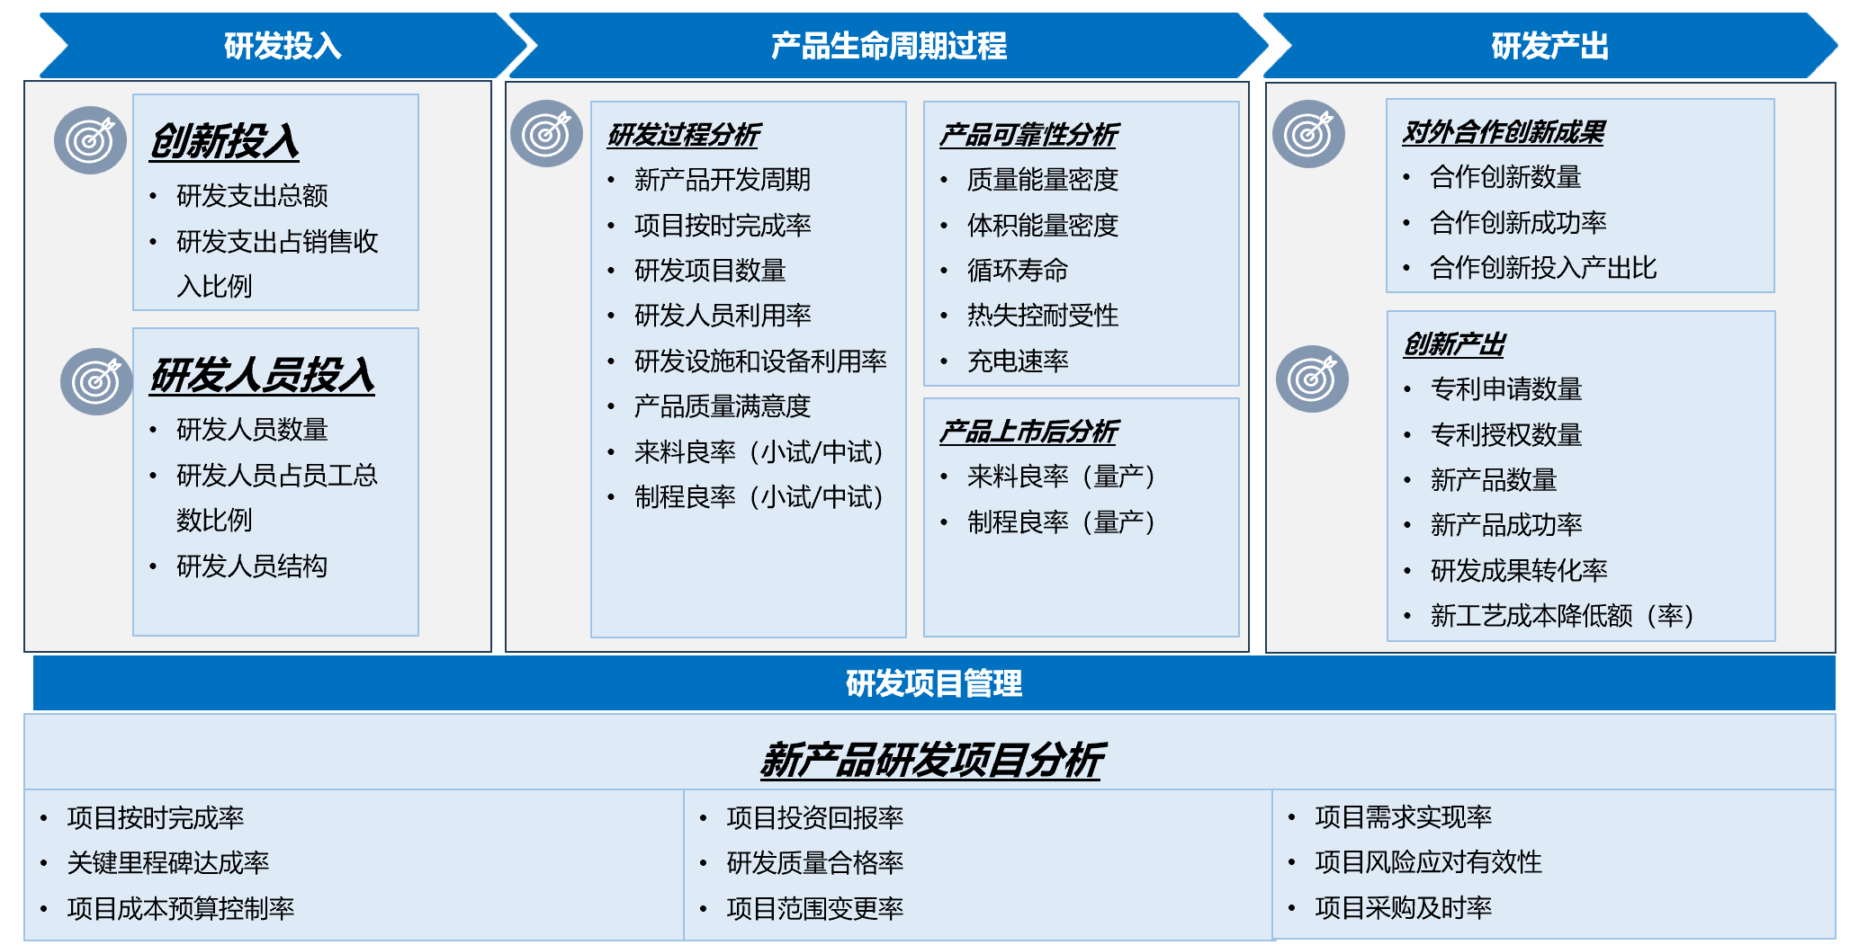
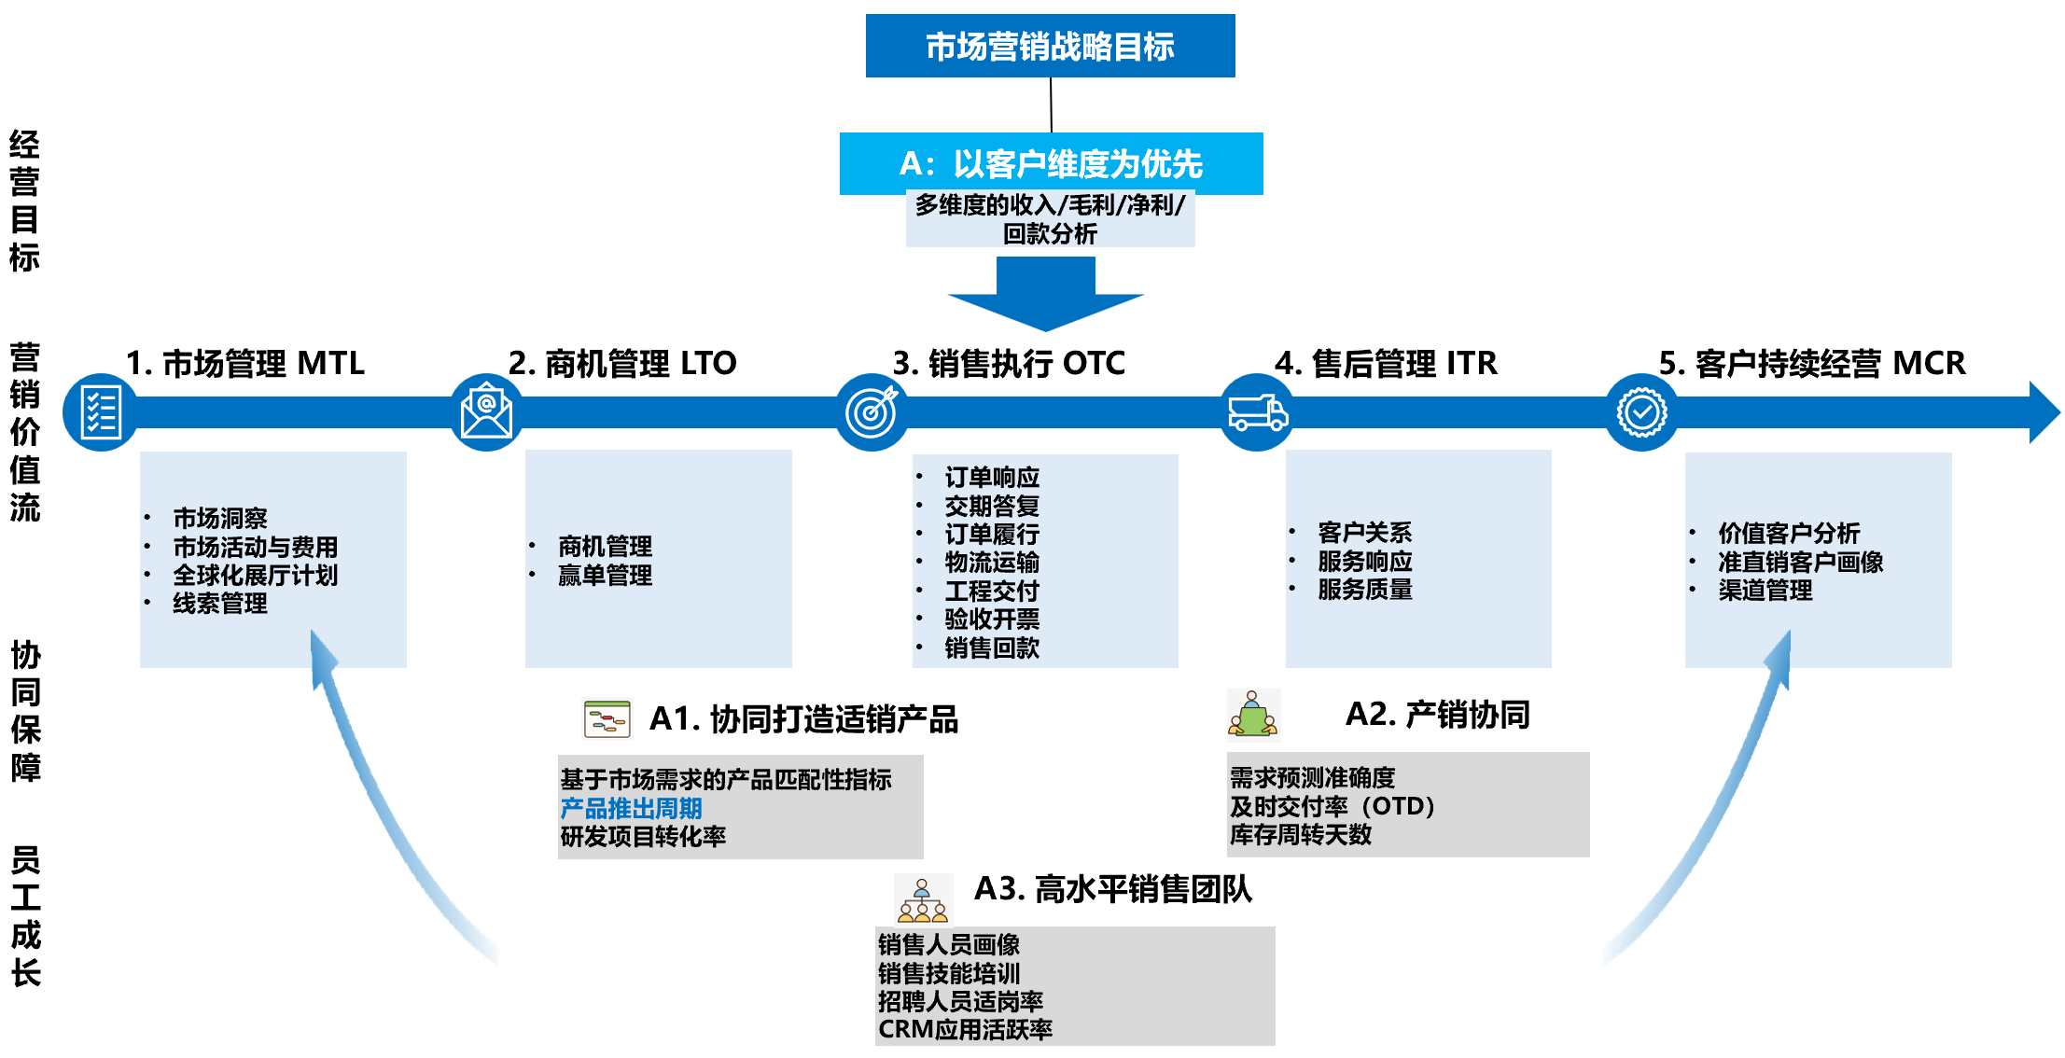
A-2：经营六要素-收入分析示例-指标穿透思路
经营要素
收入指标
一级
收入指标
二级：组织维度
收入指标
二级：分析维度
收入指标
三级：过程指标
智慧显示收入
-屏体收入
-Sparts收入
-工程服务收入
-增值收入
细分市场：
应用市场+行业
组织：业务主体
全融合、子公司
区域（业务）：
国内-区域/国外-区域
收入-
全融合
照明收入
-灯具
-智慧杆
组织：销服体系
区域（分层）
行业
客户：
准直销/渠道商-分层分级
……
组织：产品体系
产品线（分层）
产品：
产品线/产品系列/TOP/新老产品/生命周期
……
时间：
年/年累/月/周
分析口径
调整规则
考核口径
对比维度：目标/同比/环比/趋势/结构/TOP

Slide 16
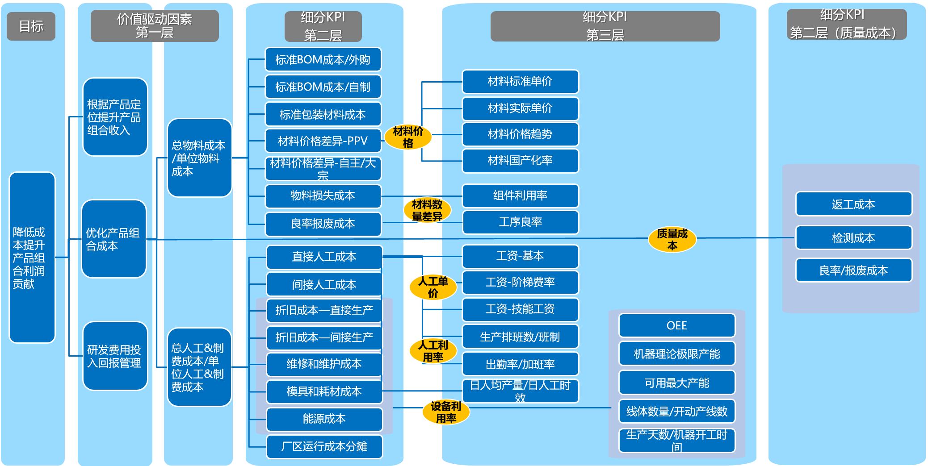
A-3：经营六要素-‘投入-主营成本’分析示例-指标穿透思路
经营要素
主营成本指标
一级
主营成本指标
二级：组织维度
主营成本指标
二级：分析维度
主营成本指标
三级：过程指标
细分市场：
应用市场+行业
智慧显示主营成本
-屏体成本
-Sparts成本
-工程服务成本
-售后主营成本
组织：业务主体
全融合、子公司
区域（业务）：
国内-区域/国外-区域
投入-主营业务成本
照明主营成本
-灯具成本
-智慧杆成本
组织：销服体系
区域（分层）
行业
客户：
准直销/渠道商-分层分级
组织：产品体系
产品线（分层）
产品：
产品线/产品系列/TOP/新老产品/生命周期
…….
时间：
年/年累/月
……..
分析口径
调整规则
考核口径
对比维度：目标/同比/环比/趋势/结构/TOP

Slide 17
A-3：经营六要素-‘投入-经营费用’分析示例-指标打开思路
经营要素
期间费用指标
一级
期间费用指标
二级：组织维度
期间费用指标
二级：分析维度
销售费用
销售费用率
管理费用
管理费用率
费用项目：
科目/科目分类
不同的费用分类
组织：业务主体
全融合、子公司
研发费用
研发费用率
投入-费用
项目：
研发项目分类/项目
市场活动项目
职能平台费用分摊
组织：销服体系
区域（分层）
行业
财务费用
-利息
-
组织：产品体系
产品线（分层）
时间：
年/年累/季度/月
资金占用成本
资产减值损失
分析口径
调整规则
考核口径
费用分摊规则逻辑
对比维度：目标/同比/环比/趋势/结构/TOP

Slide 18
A-3：经营六要素-‘投入-战略投入’分析示例-指标打开思路
经营要素
战略投入指标
一级
战略投入指标
二级：组织维度
战略投入指标
二级：分析维度
投资金额
费用项目：
科目/科目分类
不同的费用分类
已使用金额
组织：业务主体
全融合、子公司
投入-战略投入
剩余金额
组织：销服体系
区域（分层）
行业
项目：
战投项目
费用化金额
组织：产品体系
产品线（分层）
时间：
年/年累/季度/月
战略投入-人工成本
组织：平台部门
职能部门
……
分析口径
调整规则
考核口径
费用分摊规则逻辑
对比维度：目标/同比/环比/趋势/结构/TOP

Slide 19
A-4：经营六要素-‘回报’分析示例-指标打开思路
经营要素
回报指标
一级
回报指标
二级：组织维度
回报指标
二级：分析维度
细分市场：
应用市场+行业
毛利额
毛利率
组织：业务主体
全融合、子公司
区域（业务）：
国内-区域/国外-区域
2、收入
回报
注：组织维度+分析维度
组织：销服体系
区域（分层）
行业
客户：
准直销/渠道商-分层分级
净利额
净利率
3、投入-成本
组织：产品体系
产品线（分层）
产品：
产品线/产品系列/TOP/新老产品/生命周期
注：组织维度
3、投入-费用
ROI
-到什么项目？
时间：
年/年累/月
分析口径
调整规则
考核口径
费用分摊规则逻辑
对比维度：目标/同比/环比/趋势/结构/TOP

Slide 20
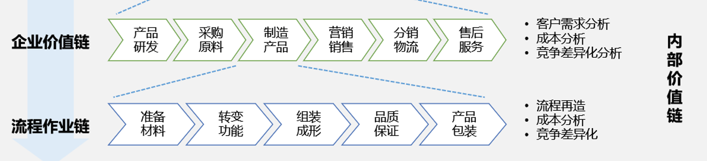
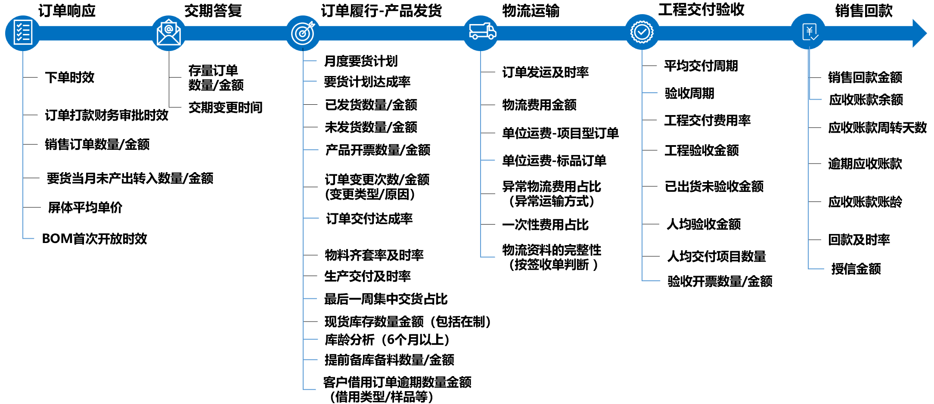
A-5：经营六要素-‘效率-应收’分析示例-指标穿透思路
经营要素
应收管理指标
一级
应收管理指标
二级：组织维度
应收管理指标
二级：分析维度
应收管理指标
三级：过程指标
应收周转率
应收周转天数
区域（业务）：
国内-区域/国外-区域
组织：业务主体
全融合、子公司
应收账龄分析
效率-应收管理
客户：
准直销/渠道商-分层分级
组织：销服体系
区域（分层）
行业
OTC（订单到现金）
逾期应收账款
产品：
产品线/产品系列/TOP/新老产品-生命周期
组织：产品体系
产品线（分层）
新增应收金额
存量应收金额
时间：
年/年累/月
坏账损失
分析口径
调整规则
考核口径
对比维度：目标/同比/环比/趋势/结构/TOP

Slide 21
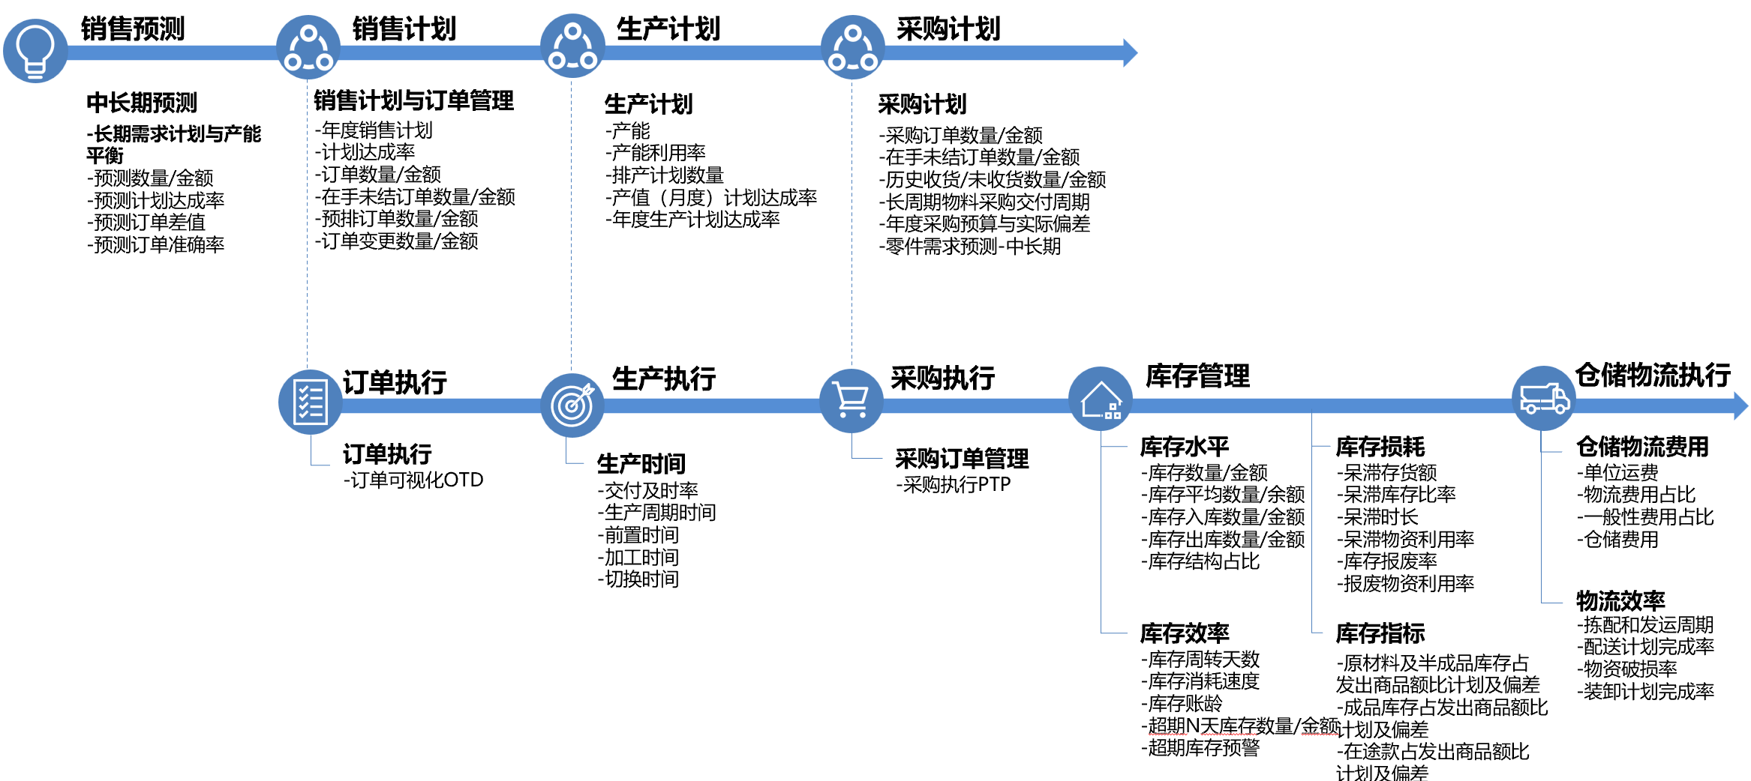
A-5：经营六要素-‘效率-库存’分析示例-指标穿透思路
经营要素
库存管理指标
一级
库存管理指标
二级：组织维度
库存管理指标
二级：分析维度
库存管理指标
三级：过程指标
原材料
-库存周转率
-库存周转天数
-库龄分析
-库存余额
物料：
原材料分类
半成品分类
在制品
产成品分类
组织：业务主体
全融合、子公司
效率-库存管理
在制品（包括半成品）
-库存周转率
-库存周转天数
-库龄分析
组织：销服体系
区域（分层）
行业
仓库：
仓库类型/仓库位置
ISC
成品：
-库存周转率
-库存周转天数
-库龄分析
组织：产品体系
产品线（分层）
客户：
渠道商-分层分级
组织：PMC
时间：
年/年累/月
特殊库存：
-发出商品
-在途库存
分析口径
调整规则
考核口径
对比维度：目标/同比/环比/趋势/结构/TOP

Slide 22
A-5：经营六要素-‘效率-人效’分析示例-指标穿透思路
经营要素
人效管理指标
一级
人效管理指标
二级：组织维度
人效管理指标
二级：分析维度
人均签单
组织：业务主体
全融合、子公司
效率-人效管理
人均收入
HR主题域的指标体系与框架
组织：销服体系
区域（分层）
行业
连续X月未签单业务员数量
组织：产品体系
产品线（分层）
时间：
年/年累/月
……
分析口径
调整规则
考核口径
对比维度：目标/同比/环比/趋势/结构/TOP

Slide 23
A-6：经营六要素-‘风险’分析示例-指标穿透思路
经营要素
风险管理指标
一级
风险管理指标
二级：组织维度
风险管理指标
二级：分析维度
逾期应收
呆滞物料库存
组织：业务主体
全融合、子公司
效率-风险管理
应付周转天数
XX主题域的指标体系与框架
组织：销服体系
区域（分层）
行业
资金安全
-资产负债率
-安全现金储备额
-经营性资金净额
组织：产品体系
产品线（分层）
刚性兑付
-每月工资
-每月税费
-一年内到期的银承
-一年内到期的流贷
-一年到到期的票据
时间：
年/年累/月
分析口径
调整规则
考核口径
对比维度：目标/同比/环比/趋势/结构/TOP

Slide 24
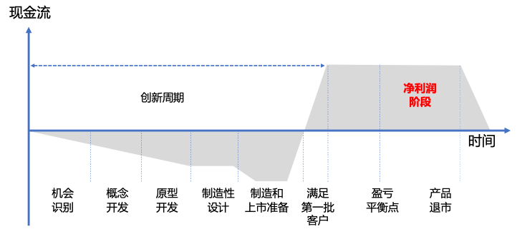
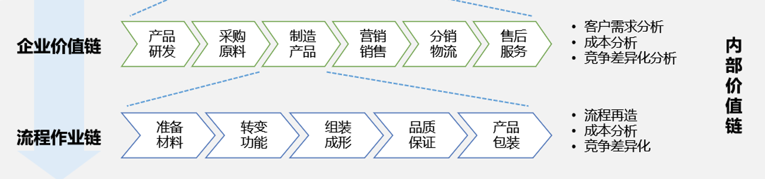
B-2：经营六要素-收入分析示例-产品线视角-强化产品生命周期管理视角
经营要素
收入指标
一级
收入指标
二级：组织维度
收入指标
二级：分析维度-产品
细分市场：
应用场景+行业
产品生命周期维度
销售收入-屏体
组织：业务主体
全融合、子公司
产品：
产品线/产品系列/TOP/新老产品/生命周期
收入
销售收入-Sparts
组织：销服体系
区域（分层）
行业
区域（业务）：
国内-区域/国外-区域
销售收入-工程服务
组织：产品体系
产品线（分层）
三级：产品及研发过程指标
客户：
准直销/渠道商-分层分级
售后增值收入
时间：
年/年累/月/周
分析口径
调整规则
考核口径
对比维度：目标/同比/环比/趋势/结构/TOP

Slide 25
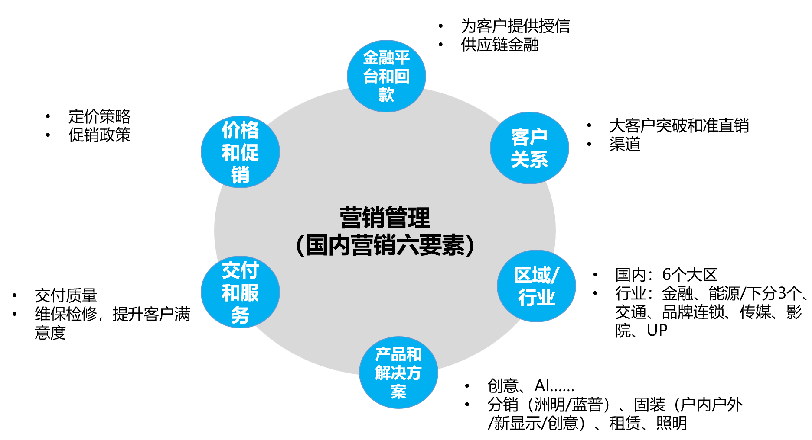
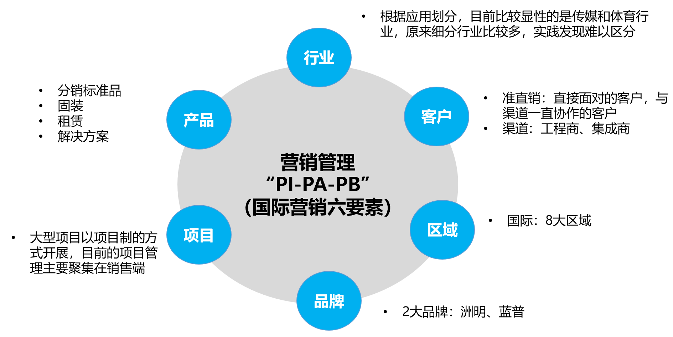
C-2：经营六要素-收入分析示例-销服视角-强化营销六要素视角
经营要素
收入指标
一级
收入指标
二级：组织维度
收入指标
二级：分析维度-产品
细分市场：
应用场景+行业
完善营销六要素维度数据与指标
销售收入-屏体
组织：业务主体
全融合、子公司
区域（业务）：
国内-区域/国外-区域
收入
销售收入-Sparts
组织：销服体系
区域（分层）
行业
客户：
准直销/渠道商-分层分级
销售收入-工程服务
组织：产品体系
产品线（分层）
三级：MTL&LTC过程指标
时间：
年/年累/月/周
售后增值收入
产品：
产品线/产品系列/TOP/新老产品/生命周期
分析口径
调整规则
考核口径
对比维度：目标/同比/环比/趋势/结构/TOP

Slide 26
目录
01
调研情况总结
02
项目总体蓝图方案
03
指标体系方案
3.1
调研情况总结
3.2
财经域指标分析框架与场景
3.3
销服域指标分析框架与场景-国内
3.4
销服域指标分析框架与场景-国际
3.5
指标详细设计（90个指标）
04
基准价方案
05
HR主数据方案
06
下一步计划

Slide 27










销服主题分析框架：基于LTC
市场营销战略目标
A：以客户维度为优先
经营目标
多维度的收入/毛利/净利/回款分析
1. 市场管理 MTL
2. 商机管理 LTO
3. 销售执行 OTC
4. 售后管理 ITR
5. 客户持续经营 MCR
营销价值流
市场洞察
市场活动与费用
全球化展厅计划
线索管理
商机管理
赢单管理
订单响应
交期答复
订单履行
物流运输
工程交付
验收开票
销售回款
客户关系
服务响应
服务质量
价值客户分析
准直销客户画像
渠道管理
协同保障
A1. 协同打造适销产品
A2. 产销协同
基于市场需求的产品匹配性指标
产品推出周期
研发项目转化率
需求预测准确度
及时交付率（OTD）
库存周转天数
员工成长
A3. 高水平销售团队
销售人员画像
销售技能培训
招聘人员适岗率
CRM应用活跃率

Slide 28
营销六要素-国内
为客户提供授信
供应链金融
金融平台和回款
营销管理
定价策略
促销政策
价格和促销
客户关系
大客户突破和准直销
渠道
交付和服务
区域/行业
国内：6个大区
行业：金融、能源/下分3个、交通、品牌连锁、传媒、影院、UP
交付质量
维保检修，提升客户满意度
产品和解决方案
创意、AI……
分销（洲明/蓝普）、固装（户内户外/新显示/创意）、租赁、照明

Slide 29
A、销服体系经营分析-国内-待讨论
显示光彩世界，照明幸福生活
全球LED光显行业的引领者
使命愿景
战略方向及目标
全面拥抱AI，推动"LED+AI"深度融合
经营要素/重要经营指标
机会
收入
投入
回报
效率
风险
签单数量/金额
存量订单数量/金额
出货数量/金额
年累计签单数量/金额
营业收入
增值服务收入
TOP+销售额及占比
TOP销售额及占比
NONE-TOP销售额及占比
主营业务成本
直接费用
样展品及借用费
资金占用成本-应收
资金占用成本-库存
资产减值损失-应收
资产减值损失-库存
销售费用
总人力成本
研发费用/融合费用
职能平台费用
毛利/毛利率
净利/净利率
客诉毛利率影响
应收总额
应收逾期金额
成品库存金额
成品库存周转率
成品库龄分析
人数/人均签单
人数/人均收入
人数/人均毛利
逾期应收（3个月以上）
指标细化
维度/子指标
分析定位问题
维度：区域 客户 产品线 项目、行业、品牌、价权、销售部门……
同期对比/环比 目标/预算对比 行业对标/国际 行业对标/国内 TOP排名
价值链指标找根因
市场管理----商机管理-----销售执行-----售后管理-----客户持续经营
管理报告
法人合并报表/管理合并报表/单体报表/管理报表/专项报表
机制保障
一报一会机制保障：通过指标/报表进行问题诊断----发现问题----定位问题----找举措----验证改善---形成闭环

Slide 30
1、市场拓展MTL
核心价值：分析市场趋势、客户需求、竞争对手情况等，为销售策略提供依据；
通过有效的市场活动管理和销售线索生成，帮助业务团队挖掘增量市场机会，实现可持续的业务增长。
市场洞察
市场活动与线索
市场分析
市场活动与费用
全球展厅计划
线索管理
-市占率
-存量市场规模
-市场规模增长率
-新增潜在客户数量
-竞争对手名单及数量
-竞品及价格
-竞品市占率
-营销活动预算
-营销活动计划
-营销活动实际花费
-预算外营销活动数量
-现场签单数量金额
-获客数量
-市场活动获取的线索
-市场活动获取的商机
-S级展厅进展
-A级展厅进展
-B级展厅进展
-线索数量金额
-线索增长率
-有效线索数量金额
-新增客户-线上/线下
-线索转换率
维度 | 维度描述
细分市场 | 产品维度-创意、固装、户外、户内、租赁； 行业维度-金融、能源…
区域 | 用于竞争分析
行业 | 用于竞争分析
费用项目 | 营销活动费用项目
营销活动状态 | 进行中、已完成
线索状态 | 已开启、合格、

Slide 31
市场规划分析专题
市场规划分析
核心指标
市场占有率
分析视角
应用行业(终端)
区域
客户&渠道
产品
竞争环境分析
行业占有率
行业规模 与增长率
TOP终端客户的行业内占比
行业TOP终端客户内部销售额占比
线索客户数量
行业下的区域规模占比
区域占有率
区域市场规模与增长率
区域客户内部销售额占比
区域下的产品领域（行业）客户排名
行业终端客户排名
(外部)
渠道客户排名
(外部)
集团终端客户排名
(内部)
客户LED经营规模
客户分级销售额占比
销售金额增长率
客户利润贡献率
客户销售额贡献率
产品上市转化率
订单金额增长率
销售金额增长率
产品利润贡献率
产品销售额贡献率
产品领域销售结构
产品型号销售分布
市场占有率
市场规模及增长率
竞品价格
竞品数量
竞争对手数量
竞争对手画像
二级指标

Slide 32
竞争对手画像专题
竞争对手画像
基础属性
业务信息
财务信息
决策属性
市场属性
风险属性
竞争分类分级
注册资本
行业规模
员工规模
成立时长
企业类型
经营状态
省份地区
概念标签
是否上市公司
收入规模
启信分
主营业务
市场定位
目标行业
业务挑战
增长战略
主要客户及份额
收入规模
利润状况
财务健康
决策角色
岗位和职能
决策者目标
决策链条
其他个人特征
组织结构
市场份额
竞争地位
竞品信息
竞品价格
市场趋势
竞品促销信息
竞品的渠道信息
偷税漏税
严重违法失信
股权冻结
重大负面舆情
法人变更
行政处罚
环保处罚
立案信息
空壳指数
竞争分级(战略对手\重要对手\普通对手)
需要区域销售收集这部分数据

Slide 33
2、销售赢单LTO
核心价值：通过精细化管理和策略优化，将高质量的销售线索转化为商机项目和订单，实现销售流程的高效闭环，从而驱动企业订单持续增长和营业收入稳步提升。
市场
线索
商机
合同
市场分析
市场活动与费用
线索管理
商机管理
赢单
-市占率
-存量市场规模
-市场规模增长率
-潜在客户名单及数量
-竞争对手名单及数量
-竞品及价格
-竞品市占率
-营销活动预算
-营销活动计划
-营销活动实际花费
-预算外营销活动数量
-营销活动状态
-线索数量
-线索状态
-线索增长率
-有效线索数量金额
-现场签单数量金额
-新增客户-线上/线下
-线索响应时间
-线索转换率
-全部商机数量/金额-（阶段/商机类型/业务员…）
-竞争产品价格
-商机预算
-丢单分析-（丢单原因/业务员）-对必保商机
-赢单分析-赢单原因
-商机转换率
-销售预测数量/金额
-赢单数量金额
-TOP合同金额
-NON-TOP合同金额
-合同交期
-放款金额
-全款金额
维度 | 维度描述
商机阶段 | 需求、方案设计、方案认可、投标、商务谈判、中标待采、合同签订、预付款
商机金额分段 | 待收集
区域 | 国内6个大区
渠道类型 | 准直销、渠道（囤货）、渠道（非囤货）
项目状态 | 已下单、未下单、取消、丢单
产品领域 | 固装、创意…..
成单概率 | 百分比待收集，国内销服的重要维度
维度 | 维度描述
丢单原因 | 待收集
赢单原因 | 待收集
业务员 | 6个大区

Slide 34


3、销售执行-履约收款（项目订单场景）
核心价值：优化订单处理和收款流程，确保准确、及时地满足客户需求并回收款项，从而提高企业的订单物流交付能力和提升财务健康状况。
订单响应
交期答复
订单履行-产品发货
物流运输
工程交付验收
销售回款
存量订单
数量/金额
月度要货计划
订单发运及时率
平均交付周期
下单时效
要货计划达成率
销售回款金额
验收周期
应收账款余额
订单打款财务审批时效
交期变更时间
已发货数量/金额
物流费用金额
未发货数量/金额
工程交付费用率
应收账款周转天数
单位运费-项目型订单
销售订单数量/金额
产品开票数量/金额
工程验收金额
单位运费-标品订单
逾期应收账款
要货当月未产出转入数量/金额
订单变更次数/金额
(变更类型/原因）
异常物流费用占比
（异常运输方式）
已出货未验收金额
屏体平均单价
应收账款账龄
订单交付达成率
一次性费用占比
人均验收金额
BOM首次开放时效
回款及时率
物料齐套率及时率
物流资料的完整性
（按签收单判断 ）
人均交付项目数量
生产交付及时率
授信金额
验收开票数量/金额
最后一周集中交货占比
现货库存数量金额（包括在制）
库龄分析（6个月以上）
提前备库备料数量/金额
客户借用订单逾期数量金额
（借用类型/样品等）

Slide 35
3、销售执行-履约收款（B2B场景）
核心价值：优化订单处理和收款流程，确保准确、及时地满足客户需求并回收款项，从而提高企业的订单物流交付能力和提升财务健康状况。
订单响应
订单履行-产品发货
物流运输
销售回款
月度要货计划
订单发运及时率
要货计划达成率
销售回款金额
已发货数量/金额
物流费用金额
应收账款余额
订单打款财务审批时效
未发货数量/金额
单位运费-标品订单
应收账款周转天数
销售订单数量/金额
产品开票数量/金额
异常物流费用占比
（异常运输方式）
逾期应收账款
订单变更次数/金额
(变更类型/原因）
一次性费用占比
应收账款账龄
物流资料的完整性
（按签收单判断 ）
物料齐套率及时率
回款及时率
生产交付及时率
授信金额
最后一周集中交货占比
现货库存数量金额（包括在制）
库龄分析（6个月以上）
客户借用订单逾期数量金额
（借用类型/样品等）

Slide 36
4、服务满意ITR
核心价值：系统化地识别、分析服务响应与效率、服务质量与成本、客户关系维护三个维度，全方位响应和解决客户问题，以提升客户满意度、减少退货率，并增强企业的市场响应能力、品牌净推荐率以及客户粘性。
A、增值服务
增值服务-签单
增值服务-收入（开票）
增值服务-回款
1、售后服务
2、客诉服务
工单服务时效
售后服务费
客户问题一次解决率
客诉次数
客诉率
客诉处理时效-方案闭环时效
客诉处理时效-现场闭环时效
客诉损失（客诉处理预估成本）
3、客户关系维护
客户满意度
备注：
差旅费用：按责任部门、到维修工单
工单服务时效：按现场服务/远程服务/返修服务；按到场/响应/处理；
客诉损失：按问题维度；按产品维度

Slide 37

5、大客户持续经营MCR
核心价值：通过建立和维护与客户的长期互动关系，提升客户满意度和忠诚度，从而推动业务增量，实现持续良性的客户关系和市场份额提升。同时对客户标签的梳理，有助于明确客户特征制定更精准的销售策略，既能降低成本、又能提升营销成效。
客户标签分类
标签对象：统一客户
1.基础属性
注册资本、行业规模、员工规模、成立时长、企业类型、经营状态、省份地区、概念标签、是否上市公司、收入规模、启信分…..
客户分级
2.业务信息
基础属性
主营业务、市场定位、业务挑战、增长战略…..
市场属性
3.财务信息
收入规模、利润状况、财务健康....
财务信息
4.客户分级
战略客户、重要客户、普通客户、低价值客户...
行为属性
5.决策属性
决策角色、岗位和职能、决策者目标、决策链条、其他个人特征、组织结构....
X
购买属性
例，XX客户
6.购买行为
购买周期、购买动机、品牌忠诚度、咨询次数、咨询内容、客户拜访次数、客户活跃度、历史业务数据（包括项目信息）、负责业务员…..
决策属性
风险属性
7.市场属性
市场份额、竞争地位、竞品信息、市场趋势.....
8.风险属性
偷税漏税、严重违法失信、股权冻结、重大负面舆情、法人变更、行政处罚、环保处罚、立案信息、空壳指数…..

Slide 38
5、大客户画像指标体系（存量客户）
大客户画像
基础属性
业务信息
财务信息
决策属性
市场属性
风险属性
客户分类分级
交易记录
客户活跃度
注册资本
参保员工人数
成立时间
企业性质
行业相关信息
行业(内部认定)
经营状态
国家省份地区
是否上市公司
经营范围
客户负责人
客户建档时间
客户动态
客户大事件
收入规模
利润状况
财务健康
决策者:
联系人姓名/职务/角色（决策者/影响者/使用者）
决策链
市场份额
行业排名
竞品信息
市场趋势
宏发占有额
偷税漏税
严重违法失信
股权冻结
重大负面舆情
法人变更
行政处罚
环保处罚
立案信息
空壳指数
风险类别
超期款(预警)
逾期未提货订单金额
客户是否三个月未提交
应收账款
法律诉讼数量
客户分级(战略客户\重要客户\普通客户\低价值客户)
客户分类
全球客户/区域客户
客户类型
是否集团客户
所属集团
客户层级展现
近三年开票额
本年度开票额
近三年回款额
本年度回款额
近三年毛利率
购买产品分类（一年内）
最近一次交易时间（下单时间）
首次交易时间（下单时间）
与我司合作年限
本年度毛利率
近一年订单数量/金额
近一年项目数
本年度项目数
近一年项目预计收入金额
近一年项目实际收入金额
品牌忠诚度（NPS）
客户满意度
客户交流次数
客户活跃度等级分布
是否公海池客户

Slide 39
5、大客户画像指标体系（潜在客户）
大客户画像
基础属性
业务信息
财务信息
决策属性
市场属性
风险属性
客户分类分级
交易记录
客户活跃度
注册资本
参保员工人数
成立时间
企业性质
行业相关信息
行业(内部认定)
经营状态
国家省份地区
是否上市公司
经营范围
客户负责人
客户建档时间
客户动态
客户大事件
收入规模
利润状况
财务健康
决策者:
联系人姓名/职务/角色（决策者/影响者/使用者）
决策链
市场份额
行业排名
竞品信息
市场趋势
宏发占有额
偷税漏税
严重违法失信
股权冻结
重大负面舆情
法人变更
行政处罚
环保处罚
立案信息
空壳指数
风险类别
超期款(预警)
逾期未提货订单金额
客户是否三个月未提交
应收账款
法律诉讼数量
客户分级(战略客户\重要客户\普通客户\低价值客户)
客户分类
全球客户/区域客户
客户类型
是否集团客户
所属集团
客户层级展现
客户预算
客户历史交易（和其他企业）

Slide 40
5、渠道管理指标设计
分销商
渠道分层分级：？
代理商：金银铜
经销商：没有分级
分销商：省级
培训类型：经营、管理、产品、技术
补差金额结构：
渠道
管理
代理商
经销商
渠道策略
渠道赋能
渠道管理
运营协同
伙伴关系
渠道开拓目标
渠道画像
经销商总数（分层分级）
覆盖国家和地区
新增渠道数量
渠道渗透率
省级分销省地市覆盖率
渠道排他性占比
培训认证通过率
培训场次
培训参与人数
渠道市场活动次数
市场活动投入产出比
-营销活动预算
-营销活动计划
-营销活动实际花费
-预算外营销活动数量
-营销活动状态
-现场签单数量金额
-获客数量
-市场活动获取的线索
-市场活动获取的商机
新签约数量
续签约数量
汰换数量
市场违规次数
库存数量金额-sell in
库存数量金额-sell out（净销）
库存余额数量金额
库存周转率
项目协同成功项目数（由洲明主导给分销商出货）
应收账款-总额
应收账款-逾期
授信金额（总额/已使用/剩余）-银行
授信金额（总额/已使用/剩余）-公司放款
目标达成率（月度/年度/同比）
补差金额（总额、已用、剩余）
价格分析（促销/趋势）
渠道销售总额（产品…）/占比
渠道伙伴流失率
渠道伙伴满意度
渠道商TOP排名
市占率

Slide 41
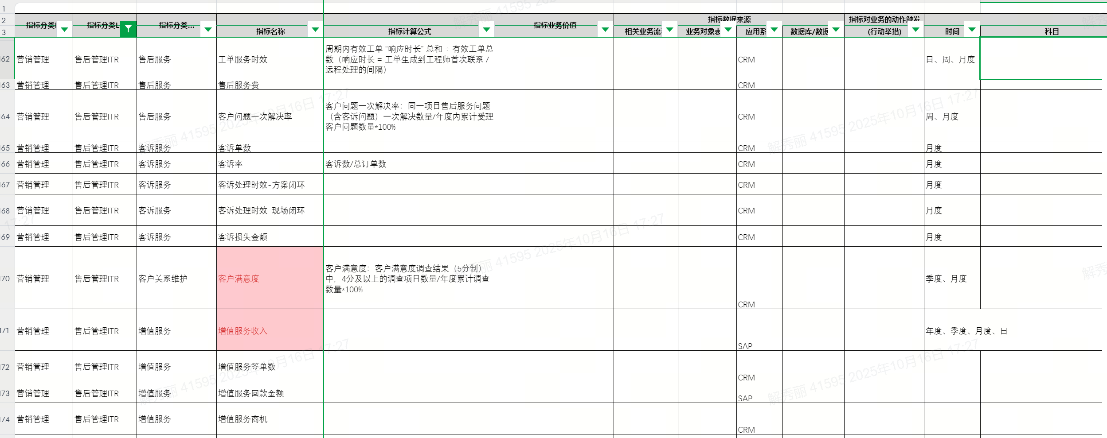
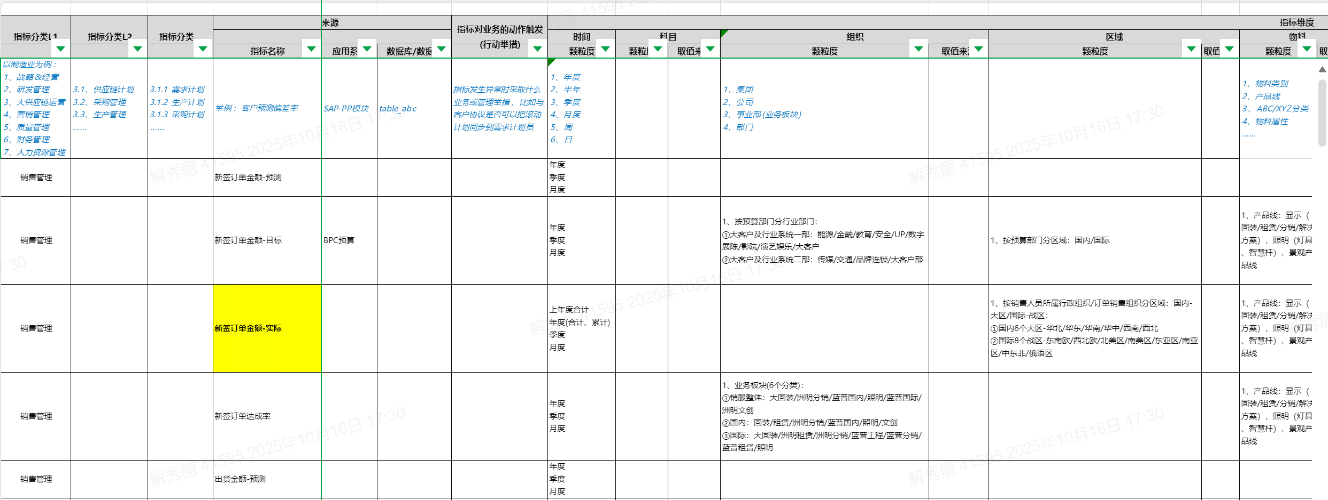
同步进行指标清单的整理：包括指标的计算逻辑、分析维度、初步数据探源，需要各部门一起讨论

Slide 42
目录
01
调研情况总结
02
项目总体蓝图方案
03
指标体系方案
3.1
调研情况总结
3.2
财经域指标分析框架与场景
3.3
销服域指标分析框架与场景-国内
3.4
销服域指标分析框架与场景-国际
3.5
指标详细设计（90个指标）
04
基准价方案
05
HR主数据方案
06
下一步计划

Slide 43
销服主题分析框架：基于LTC
市场营销战略目标
A：以客户维度为优先
经营目标
多维度的收入/毛利/净利/回款分析
1. 市场管理 MTL
2. 商机管理 LTO
3. 销售执行 OTC
4. 售后管理 ITR
5. 客户持续经营 MCR
营销价值流
市场洞察
市场活动与费用
线索管理
商机管理
赢单管理
订单响应
交期答复
订单履行
物流运输
工程交付
验收开票
销售回款
客户关系
服务响应
服务质量
准直销客户画像
渠道管理
协同保障
A1. 协同打造适销产品
A2. 产销协同
基于市场需求的产品匹配性指标
产品推出周期
研发项目转化率
需求预测准确度
及时交付率（OTD）
库存周转天数
员工成长
A3. 高水平销售团队
销售人员画像
销售技能培训
招聘人员适岗率
CRM应用活跃率

Slide 44
营销六要素-国际
根据应用划分，目前比较显性的是传媒和体育行业，原来细分行业比较多，实践发现难以区分
行业
营销管理
“PI-PA-PB”
（国际营销六要素）
分销标准品
固装
租赁
解决方案
产品
客户
准直销：直接面对的客户，与渠道一直协作的客户
渠道：工程商、集成商
项目
区域
国际：8大区域
大型项目以项目制的方式开展，目前的项目管理主要聚集在销售端
品牌
2大品牌：洲明、蓝普

Slide 45
A、销服体系经营分析-国际-待讨论
显示光彩世界，照明幸福生活
全球LED光显行业的引领者
使命愿景
战略方向及目标
全面拥抱AI，推动"LED+AI"深度融合
经营要素/重要经营指标
机会
收入
投入
回报
效率
风险
签单数量/金额
存量订单数量/金额
出货数量/金额
年累计签单数量/金额
营业收入
增值服务收入
TOP+销售额及占比
TOP销售额及占比
NONE-TOP销售额及占比
主营业务成本
直接费用
样展品及借用费
资金占用成本-应收
资金占用成本-库存
资产减值损失-应收
资产减值损失-库存
销售费用
总人力成本
研发费用/融合费用
职能平台费用
毛利/毛利率
净利/净利率
客诉毛利率影响
应收总额
应收逾期金额
成品库存金额
成品库存周转率
成品库龄分析
人数/人均签单
人数/人均收入
人数/人均毛利
逾期应收账款
呆滞库存
指标细化
维度/子指标
分析定位问题
维度：区域 客户 产品线 项目、行业、品牌、价权、销售部门……
同期对比/环比 目标/预算对比 行业对标/国际 行业对标/国内 TOP排名
价值链指标找根因
市场管理----商机管理-----销售执行-----售后管理-----客户持续经营
管理报告
法人合并报表/管理合并报表/单体报表/管理报表/专项报表
机制保障
一报一会机制保障：通过指标/报表进行问题诊断----发现问题----定位问题----找举措----验证改善---形成闭环

Slide 46
1、市场拓展MTL
核心价值：分析市场趋势、客户需求、竞争对手情况等，为销售策略提供依据；
通过有效的市场活动管理和销售线索生成，帮助业务团队挖掘增量市场机会，实现可持续的业务增长。
市场洞察
市场活动与线索
市场分析
市场活动与费用
全球展厅计划
收集和生成线索
-市占率
-存量市场规模
-市场规模增长率
-新增潜在客户数量
-竞争对手名单及数量
-竞品及价格
-竞品市占率
-询盘量
-询盘金额
-营销活动预算
-营销活动计划
-营销活动实际花费
-预算外营销活动数量
-全球展厅建设进度
-线索数量
-线索状态
-线索增长率
-有效线索数量金额
-现场签单数量金额
-新增客户-（线上/线下）
-线索响应时间
-线索转换率
细分市场：按行业、再按使用场景？
竞争分析：分地区/分行业？
营销活动花费：费用项目、区域
活动状态：进行中、已完成
线索状态：已开启、合格、不合格

Slide 47
市场规划分析专题
市场规划分析
核心指标
市场占有率
分析视角
应用行业(终端)
区域
客户
产品
竞争环境分析
行业占有率
行业规模 与增长率
TOP终端客户的行业内占比
行业TOP终端客户内部销售额占比
线索客户数量
行业下的区域规模占比
区域占有率
区域市场规模与增长率
区域客户内部销售额占比
区域下的产品领域（行业）客户排名
行业终端客户排名
(外部)
集团终端客户排名
(内部)
客户LED经营规模
客户分级销售额占比
销售金额增长率
客户利润贡献率
客户销售额贡献率
产品上市转化率
订单金额增长率
销售金额增长率
产品利润贡献率
产品销售额贡献率
431产品领域销售结构
市场占有率
市场规模及增长率
竞品价格
竞品数量
竞争对手数量
竞争对手画像
二级指标

Slide 48
竞争对手画像专题
竞争对手画像
基础属性
业务信息
财务信息
决策属性
市场属性
风险属性
竞争分类分级
注册资本
行业规模
员工规模
成立时长
企业类型
经营状态
省份地区
概念标签
是否上市公司
收入规模
启信分
主营业务
市场定位
目标行业
业务挑战
增长战略
主要客户及份额
收入规模
利润状况
财务健康
决策角色
岗位和职能
决策者目标
决策链条
其他个人特征
组织结构
市场份额
竞争地位
竞品信息
竞品价格
市场趋势
偷税漏税
严重违法失信
股权冻结
重大负面舆情
法人变更
行政处罚
环保处罚
立案信息
空壳指数
竞争分级(战略对手\重要对手\普通对手)
需要区域销售收集这部分数据

Slide 49
2、销售赢单LTO
核心价值：通过精细化管理和策略优化，将高质量的销售线索转化为商机项目和订单，实现销售流程的高效闭环，从而驱动企业订单持续增长和营业收入稳步提升。
市场
线索
商机
订单
市场分析
市场活动与费用
线索管理
商机管理
赢单
-市占率
-存量市场规模
-市场规模增长率
-潜在客户名单及数量
-竞争对手名单及数量
-竞品及价格
-竞品市占率
-新客数量
-公海池客户个数
-订单金额增长率
-客户流失率
-营销活动预算
-营销活动计划
-营销活动实际花费
-预算外营销活动数量
-营销活动状态
-线索数量
-线索状态
-线索增长率
-有效线索数量金额
-现场签单数量金额
-新增客户-线上/线下
-新增客户
-线索响应时间
-线索转换率
-全部商机数量/金额-（阶段/商机类型/业务员）
-重要商机数量/金额-（产品领域/区域/渠道/业务员）
-必保商机数量/金额-（项目状态/业务员/产品是否到型号）
-竞争产品价格
-丢单分析-（丢单原因/业务员）-对必保商机
-商机转换率
-销售预测数量/金额
-销售订单数量
-销售订单金额
维度：
阶段（需求、方案设计、方案认可、投标、商务谈判、中标待采、合同签订、预付款）
商机金额分段、
时间分段（月度、周）
渠道类型（准直销、渠道/囤货、渠道/非囤货）
项目状态（已下单、未下单、取消、丢单）
产品领域（固装、创意、...）
成单概率

Slide 50





3、销售执行-履约收款OTC
核心价值：优化订单处理和收款流程，确保准确、及时地满足客户需求并回收款项，从而提高企业的订单物流交付能力和提升财务健康状况。
订单响应
交期答复
订单履行-产品发货
物流运输
工程交付验收
销售回款
在手未结订单
数量/金额
月度要货计划
订单发运及时率
下单时效
要货计划达成率
订单送达及时率
平均交付周期
销售回款金额
交期答复时间
订单及时交付率
订单发运安全率
应收账款余额
订单打款财务审批时效
工程交付费用率
交期时间
已发货数量/金额
物流费用金额
应收账款周转天数
销售订单数量/金额
未发货数量/金额
工程验收收入
订单变更次数/金额
(变更类型/原因）
单位运费
逾期应收账款
要货当月未产出转入数量/金额
已出货未验收金额
异常物流费用占比
应收账款账龄
屏体平均单价
订单交付周期
一次性费用占比
验收开票数量/金额
BOM首次开放时效
合同交期
回款及时率
物流资料的完整性
（按条件判断）
人均验收金额
物料齐套率及时率
生产交付及时率
人均交付项目数量
最后一周集中交货占比
现货库存数量金额（包括在制）
库龄分析（6个月以上）
提前备库备料数量/金额
客户借用订单逾期数量金额
（借用类型/样品等）

Slide 51
4、服务满意ITR
核心价值：系统化地识别、分析服务响应与效率、服务质量与成本、客户关系维护三个维度，全方位响应和解决客户问题，以提升客户满意度、减少退货率，并增强企业的市场响应能力、品牌净推荐率以及客户粘性。
A、增值服务
增值服务-签单
增值服务-收入（开票）
增值服务-回款
1、售后服务
2、客诉服务
工单服务时效
售后服务费
客户问题一次解决率
客诉次数
客诉率
客诉处理时效-方案闭环时效
客诉处理时效-现场闭环时效
客诉损失（客诉处理预估成本）
3、客户关系维护
客户满意度
备注：
差旅费用：按责任部门、到维修工单
工单服务时效：按现场服务/远程服务/返修服务；按到场/响应/处理；
客诉损失：按问题维度；按产品维度

Slide 52
5、大客户持续经营MCR
核心价值：通过建立和维护与客户的长期互动关系，提升客户满意度和忠诚度，从而推动业务增量，实现持续良性的客户关系和市场份额提升。同时对客户标签的梳理，有助于明确客户特征制定更精准的销售策略，既能降低成本、又能提升营销成效。
客户标签分类
标签对象：统一客户
1.基础属性
注册资本、行业规模、员工规模、成立时长、企业类型、经营状态、省份地区、概念标签、是否上市公司、收入规模、启信分…..
客户分级
2.业务信息
基础属性
主营业务、市场定位、业务挑战、增长战略…..
市场属性
3.财务信息
收入规模、利润状况、财务健康....
财务信息
4.客户分级
战略客户、重要客户、普通客户、低价值客户...
行为属性
5.决策属性
决策角色、岗位和职能、决策者目标、决策链条、其他个人特征、组织结构....
X
购买属性
例，XX客户
6.购买行为
购买周期、购买动机、品牌忠诚度、咨询次数、咨询内容、客户拜访次数、客户活跃度、历史业务数据（包括项目信息）、负责业务员…..
决策属性
风险属性
7.市场属性
市场份额、竞争地位、竞品信息、市场趋势.....
8.风险属性
偷税漏税、严重违法失信、股权冻结、重大负面舆情、法人变更、行政处罚、环保处罚、立案信息、空壳指数…..

Slide 53
5、大客户画像指标体系
客户画像
基础属性
业务信息
财务信息
决策属性
市场属性
风险属性
客户分类分级
交易记录
客户活跃度
注册资本
参保员工人数
成立时间
企业性质
行业相关信息
行业(内部认定)
经营状态
国家省份地区
是否上市公司
经营范围
客户负责人
客户建档时间
客户动态
客户大事件
收入规模
利润状况
财务健康
决策者:
联系人姓名/职务/角色（决策者/影响者/使用者）
决策链
市场份额
行业排名
竞品信息
市场趋势
宏发占有额
偷税漏税
严重违法失信
股权冻结
重大负面舆情
法人变更
行政处罚
环保处罚
立案信息
空壳指数
风险类别
超期款(预警)
逾期未提货订单金额
客户是否三个月未提交
应收账款
法律诉讼数量
客户分级(战略客户\重要客户\普通客户\低价值客户)
客户分类
全球客户/区域客户
客户类型
是否集团客户
所属集团
客户层级展现
近三年开票额
本年度开票额
近三年回款额
本年度回款额
近三年毛利率
购买产品分类（一年内）
最近一次交易时间（下单时间）
首次交易时间（下单时间）
与我司合作年限
本年度毛利率
近一年订单数量/金额
近一年项目数
本年度项目数
近一年项目预计收入金额
近一年项目实际收入金额
品牌忠诚度（NPS）
客户满意度
客户交流次数
客户活跃度等级分布
是否公海池客户

Slide 54
5、渠道管理指标设计
渠道分层分级：？
代理商：部分有分，钻石/金/银
授权经销商：有分层分级（钻石/金/银）
分销商：主导国/集群国
代理商：主导国/集群国
培训类型：经营、管理、产品、技术
补差金额结构：
产品线
区域
返利形式
分销商
渠道
管理
代理商
授权经销商
渠道策略
渠道赋能
渠道管理
运营协同
伙伴关系
渠道开拓目标
渠道画像
授权经销商数量（分层分级）
覆盖国家和地区
新增渠道数量
渠道渗透率？
分销商地市覆盖率
渠道排他性占比
培训认证通过率
培训场次
培训参与人数
渠道市场活动次数
市场活动投入产出比
-营销活动预算
-营销活动计划
-营销活动实际花费
-预算外营销活动数量
-现场签单数量金额
-获客数量
-市场活动获取的线索
-市场活动获取的商机
新签约数量
续签约数量
汰换数量
市场违规次数
协议金额
无交易渠道数量
展厅数量（按级别）
未达签约门槛渠道数量
项目案例数量
库存数量金额-sell in
库存数量金额-sell out（净销）
库存余额数量金额
库存周转率
项目协同成功项目数（由洲明主导给分销商出货）
应收账款-总额
应收账款-逾期
回款金额
授信金额（总额/已使用/剩余）--信保
授信金额（总额/已使用/剩余）-公司放款
目标达成率（月度/季度/年度/同比）
补差金额（总额、已用、剩余）
价格分析（促销/趋势）
渠道销售总额（产品…/占比）
渠道伙伴流失率
渠道伙伴满意度
渠道商TOP排名
市占率

Slide 55
目录
01
调研情况总结
02
项目总体蓝图方案
03
指标体系方案
3.1
调研情况总结
3.2
财经域指标分析框架与场景
3.3
销服域指标分析框架与场景-国内
3.4
销服域指标分析框架与场景-国际
3.5
指标详细设计（90个指标）
04
基准价方案
05
HR主数据方案
06
下一步计划

Slide 56
待补充

Slide 57
目录
01
调研情况总结
02
项目总体蓝图方案
03
指标体系方案
04
基准价方案
4.1
现状及主要诉求
4.2
总体方案
4.3
详细方案
05
HR主数据方案
06
下一步计划

Slide 58
产品基准价测算现状及主要诉求
核心诉求
自动化 准确性 及时性 可跟踪 流程规范
自动化低长 | 10%
产品报价BOM、替代规则未线上化，无法快速动态生成产品报价BOM；
标准产品可选配置不清晰，个别标准产品长期未固化，使用手工BOM核价效率低；
产品单位材料成本、产品单位成本测算全部依赖线下底稿，效率低下。
数据质量差 | 50%
产品标准BOM、损耗率、制费率的界定规则不清晰。制费率使用1.12/1.16这两个多年的公司的经验值，未及时跟财务制费率预估联动，无法最贴合各产品线实际制费率情况；损耗率包含哪些损耗（ BOM、工单、订单（特殊工艺）的损耗？）不清晰， 导致准确性无法保障。
产品单位材料成本、产品单位成本测算全部依赖线下底稿，SAP系统物料成本定期失效或过期导致准确性差，数据质量差。
核价周期长 | 5days
从客户角度看，报价周期长达2-5天，当前报价流程复杂，经过多人手工处理，系统信息流未有效贯穿，导致效率低下，无法满足公司高层和市场对产品快速报价的需求。
分析效率低 | 10%
产品单位成本测算报价后未能有效跟踪，进行预测和实际的数据分析，有效跟踪报价环节的问题；
产品报价后实际成本无法知悉（后台会根据交期时间可能会更换物料、或挪用更早期的库存产品）；
低毛利项目需要成本优化时周期较长，无法快速响应。
Notes:
1、产品报价BOM、替代规则，无法快速动态生成产品报价BOM 2、产品标准BOM、损耗率、制费率的界定规则不清晰，存在重复计算的情况
目前制费率包含制造费用、制造人工、辅料（如锡膏锡线、三防漆等，除标准BOM包含的胶水之外的辅料），而制费率是固定值的两个值，可是有一些产品的标准BOM已经包含了锡膏锡线、三防漆了，这里是重复计算的
损耗率有订单（特殊工艺）损耗，BOM的损耗，工单的损耗，哪些是在标准BOM体现，哪些是在订单（特殊工艺）层面体现，哪些是需要手工干预的，也需要清晰的界定规则。
BOM的损耗应该是考虑在标准BOM的；工单的损耗应该是考虑在标准工时标准费的；订单（特殊工艺）的损耗，应该是CPQ订单报价测算的时候考虑的。
3、制费率使用1.12/1.16这两个多年的公司未线上化的经验值，未及时跟财务制费率预估联动，无法最贴合各产品线实际制费率情况
产品线的产品工程师们跟我们说的，他们用1.16或者1.12来算的，问他们数据哪里来的，说是上一任的产品工程师给他们的，多年没有边了 4、产品单位材料成本、产品单位成本测算全部依赖线下底稿，准确性差，数据质量差 5、从客户角度看，报价周期长达2-5天，效率低（流程复杂，经过多人处理） 6、产品单位成本测算报价后未能有效跟踪，进行预测和实际的数据分析，有效跟踪报价环节的问题 7、产品报价后实际成本无法知悉（后台会根据交期时间可能会更换物料、或挪用更早期的库存产品）。
8、低毛利项目需要成本优化时周期较长，无法快速响应。

Slide 59
产品基准价测算目标：守住成本底线，支撑产品定价和报价
核心诉求
自动化 准确性 及时性 可跟踪 流程规范
实现产品基准价测算线上化，减少重复工作，提高自动化率
产品报价BOM，基于自动从PBI同步的产品目录树、从SAP同步的产品标准BOM、从APS同步的替代规则，快速动态生成；
材料采购价格自动从SAP的BOM竞价表和物料主数据同步，支撑产品单位材料成本测算。
推进前端业务系统改造和流程规范，提高数据准确性和报价及时性
产品标准BOM、制费率、损耗率清晰界定规则，确保不重复计算；
制费率下沉至各产品线，由财务按季度提供预估数据；
损耗率下沉至产品，由成本工程师按季度提供预估数据，如果未填写默认不考虑工单损耗；
基于SAP五个不同的材料采购价格进行产品单位成本测算，测算完成后，经由严格的发布流程，发布至CPQ，支撑CPQ的订单定价和报价。
数据统一集成和处理，支持报价跟踪和分析
从CPQ同步产品的最终报价单，并同步该订单后续每次客户变更的版本，支撑后续数据分析；
从SAP同步产品的实际销售价格、销售数量、销售金额，支撑订单的报价和实际的对比分析
从SAP同步产品的实际成本，支撑产品的报价BOM跟实际BOM的对比分析。
Notes:
BOM损耗率：未来在标准BOM中体现，在基准价测算不考虑人为干预 订单损耗率：特殊工艺的损耗率，未来也在标准BOM中体现，当前PCI标准化过程同步进行标准BOM的规则制定，在基准价测算不考虑人为干预
订单损耗，就是半成品直接在BOM加上损耗数量，比如特殊工艺的，是直接在备品中增加模组损耗的数量 工单损耗率：在基准价测算保留填报入口，由成本工程师按产品进行维护，如果不填写，则默认不考虑工单损耗
工单损耗，比如CIP:MIP:10A的比例是1：1：1关系的话，那如果在10A层维护了装配报废率3%，那订单BOM中CIP:MIP:10A还是1：1：1关系，但生产工单数量是1：1：1.03的关系，多生产出来的3%10A，不良可以报废，良品视情况处理，要么入库待消耗，要么报废等。
MIP中反冲10A数量，是根据订单BOM的比例来反冲的，现在1：1：1的比例，那MIP入库100PCS，就反冲100PCS的10A，多出来的3%即3PCS挂在现场仓的账上，视情况处理。
方案一
损耗率设置两个损耗率，
一个是工单的损耗率，by产品录入，默认是没有工单损耗的，如果成本工程师录入了就考虑纳入计算；
一个是特殊工艺的损耗率，by产品录入，默认是没有特殊工艺损耗的，如果成本工程师录入了就考虑纳入计算。
如果录入了特殊工艺损耗率的，基准价测算要额外生成另外的五个版本的产品基准价（含特殊工艺损耗率）；
同时要求CPQ在选配的时候，屏体的选择上， 增加一个选择，是否有指定特殊工艺，如果指定了特殊工艺的，要用的是含特殊工艺损耗率的基准价，否则用的是不含特殊工艺损耗率的基准价。
方案二
从产品标准化推行和管理分析来看，需要走特殊工艺的产品最好是单独设置PCI编码，独立于原先的产品，特殊工艺有特殊工艺存在的必然性和必要性，就该是独立的PCI进行管理和跟踪。

Slide 60
目录
01
调研情况总结
02
项目总体蓝图方案
03
指标体系方案
04
基准价方案
4.1
现状及主要诉求
4.2
总体方案
4.3
详细方案
05
HR主数据方案
06
下一步计划

Slide 61
产品基准价测算方案
产品基准价测算，综合考虑影响产品成本的多方因素，守住集团实际成本底线，并且争取更多的利润。
标准BOM
产品报价BOM
（标准BOM+替代）
单耗
产品材料成本
产品单位成本
产品单位成本
（产品线+含交付体系的管研分摊）
产品单位成本
（含非交付体系的销管分摊）
数据中台
替代规则
材料价格
制费
调整值
分摊比例
（产品线内部）
分摊比例
（吃水线）
材料采购价格
（最高价、最低价、移动加权平均价）
工单损耗率
（BY 产品，需要咨询PMC，成本工程师录入）
制费率
（BY 产品系列/产品，成本工程师录入）
产品基准价
（从5个产品单位成本中选到CPQ版本，给CPQ调用）
屏体选择
（根据替代规则可指定物料）
产品基准价
CRM
（CPQ+定价+报价）
毛利平衡
产品目录价
实际价格
S_Parts
S_parts目录价
配套
（线材、安装件、外设等）
备品备件
（模组、披萨盒？）
包装包材
（打包袋、合格证？）
特殊工艺
（制定的特殊工艺？）
标准质保
（两年质保、三年？）
工程安装
（按平米收费？）
运输售价
（FOB价？）
……
不同价权行使
订单毛利预估
订单附加费
(与合同有关)
订单毛利
Notes:
制费率的问题：
订单挪用，现在订单挪用的情况，要人为识别和匹配，哪个订单挪用了哪个订单的数据，成本会计一笔笔订单去识别
产品系列维护不规范，要人为去识别和匹配产品系列，未来PBI做未来要规范化

Slide 62
目录
01
调研情况总结
02
项目总体蓝图方案
03
指标体系方案
04
基准价方案
4.1
现状及主要诉求
4.2
总体方案
4.3
详细方案
05
HR主数据方案
06
下一步计划

Slide 63
产品基准价测算详细方案：自动生成报价BOM
方案 说明 | PBI提供的PCI编码需要与SAP中的物料编码对应，目录树中需要补充产品上市日期 产品报价BOM的生成必须以PLM系统中维护的、经过认证的​​标准BOM​​作为唯一数据源头和基准，确保技术基础的准确性。 在APS系统中维护替代规则时，必须明确标注每条规则的“允许客户选择” 属性。只有被标记为 ​​“是”​​ 的替代规则，才会被同步至CPQ和基准价，支撑后续CPQ的选配和产品基准价的测算。 生成的产品报价BOM，会使用标准BOM和替代规则进行笛卡尔积计算，报价BOM会列示出所有替代场景。 APS未上线前，需要提供一版线下替代规则，该替代规则需要与后续上线至APS的替代规则的格式、样式保持一致。 CPQ从数据中台调用基准价的时候，需要传入的是产品PCI，需要确认用的是标准BOM的基准价，还是替代BOM的基准价，若使用替代BOM的基准价，那么用的是哪个替代BOM的基准价
产品目录树（PBI维护）
CPQ
替代规则
（APS维护）
数据中台
产品报价BOM
【允许客户选择】字段为”是“
产品 | 主选物料 | 备选物料
屏体UDAⅡ-V200-R210125-C002 | 灯珠:木林森TOP铜线铜支架 824-1212T3-ML-R | 灯珠:兆驰铜线铜支架 824-121201-ZC-R
 |  | 灯珠:国星铜线铜支架 824-121205-GX-R
 | 恒流:ICND1065AP 81001-YSS0P00018 | 恒流:HX8865 81001-YSS0P00001
 | 行管:HX6158 81002-Y0000023 | 行管:ICND2018AP 810-2018AP-00-R
 | 电源型号:TV200PC3.8D 18A01-Y017100015 | 电源型号:荣电TV200PC4.2D 18A01-Y020000030
 | 贴片阻,0402,02+1%,1/16W,ROHS2.0 | /
 | 灯板PCB,中性,ULWI,P0.93 mm,P0.93-G010456,A01 | /
标准BOM
（PLM维护）
产品 | 主选物料 | 单耗
屏体UDAⅡ-V200-R210125-C002 | 灯珠:木林森TOP铜线铜支架 824-1212T3-ML-R | 5
 | 恒流:ICND1065AP 81001-YSS0P00018 | 2
 | 行管:HX6158 81002-Y0000023 | 6
 | 电源型号:TV200PC3.8D 18A01-Y017100015 | 4
 | 贴片阻,0402,02+1%,1/16W,ROHS2.0 | 10
 | 灯板PCB,中性,ULWI,P0.93 mm,P0.93-G010456,A01 | 20
替代规则
标准BOM

Slide 64
产品基准价测算详细方案：自动生成报价BOM
产品 | 主选物料 | 单耗
屏体UDAⅡ-V200-R210125-C002 | 灯珠:木林森TOP铜线铜支架 824-1212T3-ML-R | 5
 | 恒流:ICND1065AP 81001-YSS0P00018 | 2
 | 行管:HX6158 81002-Y0000023 | 6
 | 电源型号:TV200PC3.8D 18A01-Y017100015 | 4
 | 贴片阻,0402,02+1%,1/16W,ROHS2.0 | 10
 | 灯板PCB,中性,ULWI,P0.93 mm,P0.93-G010456,A01 | 20
示例
产品 | 物料清单 | 单耗
屏体UDAⅡ-V200-R210125-C002 | 灯珠:木林森TOP铜线铜支架 824-1212T3-ML-R | 5
 | 恒流:ICND1065AP 81001-YSS0P00018 | 2
 | 行管:HX6158 81002-Y0000023 | 6
 | 电源型号:TV200PC3.8D 18A01-Y017100015 | 4
 | 贴片阻,0402,02+1%,1/16W,ROHS2.0 | 10
 | 灯板PCB,中性,ULWI,P0.93 mm,P0.93-G010456,A01 | 20
屏体UDAⅡ-V200-R210125-C002 | 灯珠:兆驰铜线铜支架 824-121201-ZC-R | 5
 | 恒流:ICND1065AP 81001-YSS0P00018 | 2
 | 行管:HX6158 81002-Y0000023 | 6
 | 电源型号:TV200PC3.8D 18A01-Y017100015 | 4
 | 贴片阻,0402,02+1%,1/16W,ROHS2.0 | 10
 | 灯板PCB,中性,ULWI,P0.93 mm,P0.93-G010456,A01 | 20
屏体UDAⅡ-V200-R210125-C002 | 灯珠:国星铜线铜支架 824-121205-GX-R | 5
 | 恒流:ICND1065AP 81001-YSS0P00018 | 2
 | 行管:HX6158 81002-Y0000023 | 6
 | 电源型号:TV200PC3.8D 18A01-Y017100015 | 4
 | 贴片阻,0402,02+1%,1/16W,ROHS2.0 | 10
 | 灯板PCB,中性,ULWI,P0.93 mm,P0.93-G010456,A01 | 20
产品 | 物料清单 | 单耗
屏体UDAⅡ-V200-R210125-C002 | 灯珠:木林森TOP铜线铜支架 824-1212T3-ML-R | 5
 | 恒流:HX8865 81001-YSS0P00001 | 2
 | 行管:HX6158 81002-Y0000023 | 6
 | 电源型号:TV200PC3.8D 18A01-Y017100015 | 4
 | 贴片阻,0402,02+1%,1/16W,ROHS2.0 | 10
 | 灯板PCB,中性,ULWI,P0.93 mm,P0.93-G010456,A01 | 20
屏体UDAⅡ-V200-R210125-C002 | 灯珠:兆驰铜线铜支架 824-121201-ZC-R | 5
 | 恒流:HX8865 81001-YSS0P00001 | 2
 | 行管:HX6158 81002-Y0000023 | 6
 | 电源型号:TV200PC3.8D 18A01-Y017100015 | 4
 | 贴片阻,0402,02+1%,1/16W,ROHS2.0 | 10
 | 灯板PCB,中性,ULWI,P0.93 mm,P0.93-G010456,A01 | 20
屏体UDAⅡ-V200-R210125-C002 | 灯珠:国星铜线铜支架 824-121205-GX-R | 5
 | 恒流:HX8865 81001-YSS0P00001 | 2
 | 行管:HX6158 81002-Y0000023 | 6
 | 电源型号:TV200PC3.8D 18A01-Y017100015 | 4
 | 贴片阻,0402,02+1%,1/16W,ROHS2.0 | 10
 | 灯板PCB,中性,ULWI,P0.93 mm,P0.93-G010456,A01 | 20
产品 | 主选物料 | 备选物料
屏体UDAⅡ-V200-R210125-C002 | 灯珠:木林森TOP铜线铜支架 824-1212T3-ML-R | 灯珠:兆驰铜线铜支架 824-121201-ZC-R
 |  | 灯珠:国星铜线铜支架 824-121205-GX-R
 | 恒流:ICND1065AP 81001-YSS0P00018 | 恒流:HX8865 81001-YSS0P00001
 | 行管:HX6158 81002-Y0000023 | 行管:ICND2018AP 810-2018AP-00-R
 | 电源型号:TV200PC3.8D 18A01-Y017100015 | 电源型号:荣电TV200PC4.2D 18A01-Y020000030
 | 贴片阻,0402,02+1%,1/16W,ROHS2.0 | /
 | 灯板PCB,中性,ULWI,P0.93 mm,P0.93-G010456,A01 | /
产品标准BOM+替代规则自生成BOM种类：3*2*2*2=24
Notes:
CPQ：
选产品（标准BOM+替代关系）
选配套（线材、安装件、外设）
选备品备件（模组【存在不同工艺额外选购数量】、）
包装包材（）
标准质保
额外工艺
工程安装

Slide 65
产品基准价测算详细方案：产品材料成本&制费生成
方案 说明 | 材料采购价格，一部分从SAP的BOM竞价表获取（ZBB175，从SAP的采购信息记录表，该信息来自于SRM维护的采购价格）最低价、最高价、最近价，一部分从物料主数据同步，上面的S价格是财务每个月输入的预估价，V价格是库存移动加权平均价。 如果物料是新建，会存在物料无采购业务、无报价、无主数据价格的情况，需要采购前置。当前首次采购的新物料，采购要有实际订单需要时才维护SAP系统成本，而财务要拿到产品实际成本审批毛利后才能下达订单需求，这两个点存在冲突，需要优化。 物料主数据的基本计量单位跟BOM中的用量单位不一致，当前BOM对用量限制了3位小数位数，导致部分物料只能使用小单位（G/ML），无法使用大单位（KG/L）。因此需要明确单位换算的规则，待梳理SAP单位换算的规则后确定。 工单损耗在基准价测算保留填报入口，由成本工程师按产品进行维护，不填写则默认不考虑工单损耗。需与PMC确认是否有遗漏。 制费率维护时，需要明确维护的颗粒度，当前财务仅能提供明细到产品线的颗粒度，成本工程师希望能够维护到产品系列/明细产品。已收集制费率维护痛点，需要与万总、王总、拓总沟通后达成一致
采购系统
单耗
工单损耗率
（BY 产品）
制费率
（BY 产品线）
单位转换
产品报价BOM
（标准BOM+替代规则）
最高价
单位材料成本
（最高价）
制费成本
（最高价）
SAP
BOM竞价表
(SAP)
最低价
单位材料成本
（最低价）
制费成本
（最低价）
最近价
单位材料成本
（最近价）
制费成本
（最近价）
单位转换
最终单位
S标准采购价
单位材料成本
（S标准价）
制费成本
（S标准价）
BOM用量
物料主数据
（SAP）
V移动加权价
单位材料成本
（V移动加权价）
制费成本
（V移动加权价）
Notes:
首次采购的新物料，采购要有实际订单需要时才维护SAP系统成本，而财务要拿到产品实际成本审批毛利后才能下达订单需求，这两个点存在冲突
物料成本可能涉及多个数据来源，比如物料主数据上存在S标准价/V移动平均价、计划价格，采购业务含采购信息记录报价、采购最低价、采购最高价、最近采购价等；如果物料是新建，会存在物料无采购业务、无报价、无主数据价格的情况，需要采购前置，洲明内部进行材料采购价格维护的优化流程

Slide 66
制费率生成当前痛点问题
序号 | 问题描述
1 | 数据量大，订单半成品，成品工单数不同产品有不同数量的半成品工单。需要些要人为去判断该订单是否挪用，工作量大，且人为分出来的数据有可能会出错
2 | 取值问题，取哪个期间的订单或是生产工单？订单生产是陆续完成的，有的订单只做了一半没有完全生产完，要人为去排除没生产完的订单
3 | 系列，间距不规范 间距小数位有的是三位，有的是四位。 系列的字线有大写，有小写，有大写+小写，有的有空格，有的没有空格，要人为去清理数据
4 | 面积，有的物料编码是通用的，没有物料主数据的单位面积，要人为一个订单一个订单去查BOM中的面积
5 | 设备包，备品包的工费是否要纳入制费率的核算？设备品，备品包没有系列字段，没有间距
6 | 现车间在生产过程中，如果因为来料，品质，变更等问题，导致车间损失工时的，会将工时费用转嫁给相关部门。这部分费用，是否需要参加制费率核算？

Slide 67
制费率生成建议解决方案
方案内容 | 方案一：由SAP提供根据标准成本按照产品颗粒度计算的标准制费率信息，由财务提供按照产品线颗粒度计算的的实际制费率数据，作为成本工程师的参考数据，由成本工程师判断后，在数据中台填写最终制费率数据。 方案二：由财务提供按照产品颗粒度计算的的实际制费率数据，作为成本工程师的参考数据，由成本工程师判断后，在数据中台填写最终制费率数据。
 | 优势 | 劣势
方案一 | 数据获取便捷： SAP系统中已具备标准制费率的计算结果，可直接通过接口调用，实施效率高 流程延续性强： 财务提供的实际制费率沿用现有逻辑与流程，无需额外调整，数据准备成本低。 | 数据准确性不足： SAP提供的标准制费率与实际数据存在较大偏差，而财务数据又仅按产品线层级汇总，颗粒度较粗。两者结合作为参考，可能导致成本工程师判断依据不充分，最终填入的制费率误差较大，进而影响产品基准价的准确性。 潜在后续调整成本：若因数据颗粒度不足导致制费率误差过大，未来仍需推动财务提供产品级实际制费率数据，可能带来额外的流程改造与系统开发成本。
方案二 | 数据准确性高：基于产品级颗粒度的实际制费率数据，成本工程师可更精准地判断并填报制费率，从而显著提升产品基准价的准确性与可靠性。 数据基础优化：若能完成产品级实际制费率的逻辑梳理与系统开发，将为后续成本分析、指标追踪等场景提供更细颗粒度的数据支持，提升整体数据分析能力。 | 实施成本高：制费率涉及影响因素众多，且当前SAP物料分类账未启用，财务在计算产品级实际制费率时缺乏系统支持，需依赖历史文档重新梳理计算逻辑，工作繁杂、资源消耗大。 投入产出待评估：目前实际制费率主要应用于核算报价单，其他业务场景使用较少。在资源紧张的情况下，推进该方案还需评估其优先级与实际业务价值。
Notes:
制费率的问题：
订单挪用，现在订单挪用的情况，要人为识别和匹配，哪个订单挪用了哪个订单的数据，成本会计一笔笔订单去识别
产品系列维护不规范，要人为去识别和匹配产品系列，未来PBI做未来要规范化

Slide 68
产品基准价测算详细方案：产品基准价生成
方案 说明 | 根据五种价格算出的产品单位材料成本，根据制费率计算单位制费成本，算出来产品单位成本；由成本工程师根据未来对市场预判，如材料价格波动、市场行情变动等，判断是否需要录入调整值；再最终选择一个明确的产品单位成本作为该产品报价BOM的基准价，给到CPQ进行调用。 产品基准价需要输出两个，一个是产品的基准价，一个是产品每平方米的基准价。当前产品主数据目录中，平方米是一个文本的列示值，要求PCI中，产品的面积要作为数值呈现，便于后续长/高可以作为标准的基础数据进行计算。 调整值填写需要明确填写时间节点，需要确认是分别填写五个价格的产品单位成本调整值，还是选取产品单位成本后，填写对应单位成本的调整值。
产品材料成本
（最高价）
制费成本
（最高价）
产品单位成本
（最高价）
产品材料成本
（最低价）
制费成本
（最低价）
产品单位成本
（最低价）
产品基准价
（选择一个）
产品材料成本
（最近价）
制费成本
（最近价）
产品单位成本
（最近价）
产品基准价
产品面积
产品基准价
（每平方米）
调整值
（结合市场情况进行判断）
产品材料成本
（S标准价）
制费成本
（S标准价）
产品单位成本
（S标准价）
产品材料成本
（V移动加权价）
制费成本
（V移动加权价）
产品单位成本
（V移动加权价）

Slide 69

以多维盈利能力分析为核心，构建成本因素分析体系
基于订单+产品基准价的单位成本的预测与实际对比分析
销售价格
费率
(实际价格– 预测价格)* 预测销售数量
实际费率-预测费率
产品利润影响因素精细化拆解，提升预测精度。
清晰呈现单个产品对企业利润的贡献程度，逐步提高预测准确性。
企业
材料价格
材料用量
产品线
(实际材料价格-预测材料价格)* 预测材料用量
(实际材料用量-预测材料用量)* 实际材料价格
客户
变动费用
固定费用
实际变动费用金额-预测变动费用金额
实际固定费用金额-预测固定费用金额
产品系列
细化至订单+产品BOM材料标准成本与实际成本对比分析
产品
优化成本控制，有助于识别成本控制中的薄弱环节进而改进。
成本控制逐步完善后，企业可以更加准确预测未来成本趋势，为后续预算预测提供数据基础。
材料价差
材料量差
(实际材料价格-标准材料价格)* 标准单箱材料用量
(实际材料用量-标准材料用量)* 实际材料价格
金额差
实际成本-标准成本
不同场景对比
实际 VS. 标准
实际 VS. 预测
Notes:
生产工单出现替代料的问题，需要将生产工单的有效物料输出，如主料和替代料的用量和成本，
生产工单需要补充标准用量和标准成本，目前有一部分生产工单没有
找黄攀沟通订单实际成本的取值逻辑，还有产品的实际成本的取值逻辑，实际成本基于实际工单和实际报工单进行测算，需要考虑如何将成本差异还原回去
分销产品的模组可以输出产品实际成本，其他可以输出到订单的实际成本

Slide 70
目录
01
调研情况总结
02
项目总体蓝图方案
03
指标体系方案
04
基准价方案
05
HR主数据方案
5.1
现状挑战
5.2
总体方案
5.3
数据管理体系建设方案
5.4
场景应用方案
06
下一步计划

Slide 71
HR主数据管理面临的主要挑战
跨系统协同断层
北森 EHR 的人员入转调离流程与 SAP 等系统数据更新脱节，交接人字段仅为流程记录，员工名下责任资产、库存等数据依赖线下通知调整，存在延迟与错漏风险。
架构适配矛盾
业务系统流程设置与行政组织架构不匹配，行政架构无法直接套用至业务场景。
账号管理分散
各系统账号手工创建，未统一复用 EHR 的员工信息（如工号）。
数据标准缺失
同岗位在不同车间 / 班组名称表述不一致，影响数据统计与分析准确性。
Notes:
1. 数据同源：确立北森 EHR 为 HR 主数据唯一真实来源（SSOT），实现员工、组织、岗位数据的集中管控。
2. 流程贯通：构建 EHR 与 SAP 等系统的自动化数据同步机制，人员异动触发全链路数据更新。
3. 标准统一：建立覆盖岗位、组织、账号的统一数据标准，适配行政与业务双重场景。
4. 效率提升：消除手工操作与线下传递，降低数据错误率，缩短流程响应时间。

Slide 72



HR主数据管理需求分析
核心诉求
数据同源 流程贯通 标准统一 效率提升
确立HR主数据唯一来源，实现员工、组织、岗位数据的集中管控​
确立北森EHR系统为HR主数据的初始唯一来源，经过中台主数据采集后向下游分发，实现 “一数一源、全系统复用”，消除多系统数据冲突，确保各系统 HR 主数据与 EHR 基准数据一致性，数据修改仅需在 EHR 操作即可同步至全系统，无需多系统重复维护。
构建从EHR到SAP等业务系统的自动化数据同步机制，人员异动触发全链路数据更新​
实现“人事异动流程完成即触发业务数据同步”，减少SAP 数据同步延迟，消减线下通知环节，形成 “人事流程 - 业务数据同步 - 结果反馈” 的全闭环，无数据更新遗漏。
建立覆盖员工、岗位、组织的统一数据标准，适配行政与业务双重场景
建立集团共用HR主数据标准，业务系统现有组织架构通过调整适配或映射适配HR主数据标准需求，消除因标准缺失导致的数据统计偏差与系统适配困难，支撑跨部门数据协同分析。
消减手工操作与线下传递，降低数据错误率，缩短流程响应时间
实现手工操作减少，数据错误率降低，数据同步响应时间提升，异常处理及时率提高，释放HR与系统团队管理精力，提升主数据管理效率。

Slide 73
目录
01
调研情况总结
02
项目总体蓝图方案
03
指标体系方案
04
基准价方案
05
HR主数据方案
5.1
现状挑战
5.2
总体方案
5.3
数据管理体系建设方案
5.4
场景应用方案
06
下一步计划

Slide 74
数据治理整体方案
体系建设
场景应用
组织、标准、制度、流程
HR主数据管理
数据治理

Slide 75
目录
01
调研情况总结
02
项目总体蓝图方案
03
指标体系方案
04
基准价方案
05
HR主数据方案
5.1
现状挑战
5.2
总体方案
5.3
数据管理体系建设方案
5.4
场景应用方案
06
下一步计划

Slide 76
数据治理体系建设
四纵——
保障机制
管什么
描述进行数据资源管理的政策目标和管理规范
怎样管
描述如何进行数据治理工作
由谁管
描述由哪些部门和人员来进行数据资源管理
按什么管
确立数据管理的统一基准与执行规则
组织
制度
流程
标准
数据资产类目
数据地图
维度管理
数据领域
指标管理
数据标准
——九横
数据治理
数据模型
数据质量
数据血缘
数据权限

Slide 77
主数据管理组织架构
根据洲明组织架构和管理模式，项目组建议构建“管理层 + 执行层” 两层数据管理组织架构
洲明科技数据管理小组是全集团数据管理部门，洲明数据管理小组负责人是全集团数据管理责任人。
由洲明数据管理小组统筹管理集团内各主数据工作，各业务归口管理部门承担相关领域数据管理的责任。
洲明数据管理组织架构
管理层
主数据管理小组
决策制定
统筹管理
总监督
组长
副组长
执行层
人力资源管理中心
归口部门3
归口部门5
流程与运营部
落地执行
归口部门2
归口部门4
归口部门N
IT数智部
职责精准分层、决策高效传导、执行快速落地

Slide 78
主数据管理体系-制度
洲明制度
管理体系
数据管理办法
各领域管理办法
管控模式
职能
《洲明数据管理办法（试行）》 （2025）
《洲明数据标准管理规范》
《洲明数据质量管理规范》
《洲明数据安全规范》
目的：
明确数据治理整体主要工作内容与工作要求
明确集团各部门、各板块在数据治理工作中的职责分工
为数据治理各领域的管理工作提供参考依据
适用范围：
适用于全集团
内容：
数据治理或数据治理领域概念和管理范围
数据治理工作职责分工
目的：
明确数据治理各领域主要工作内容与工作要求
明确集团各部门、各板块在该数据治理领域工作中的职责分工
为集团各部门、各板块和下属公司进行数据治理领域管理工作提供参考依据
适用范围：
适用于全集团、各板块可针对自身情况修订细化
内容：
数据治理或数据治理领域概念和管理范围
数据治理工作体系
数据治理工作职责分工
数据治理工作环节、工作方法和工作要求
制度
办法

Slide 79
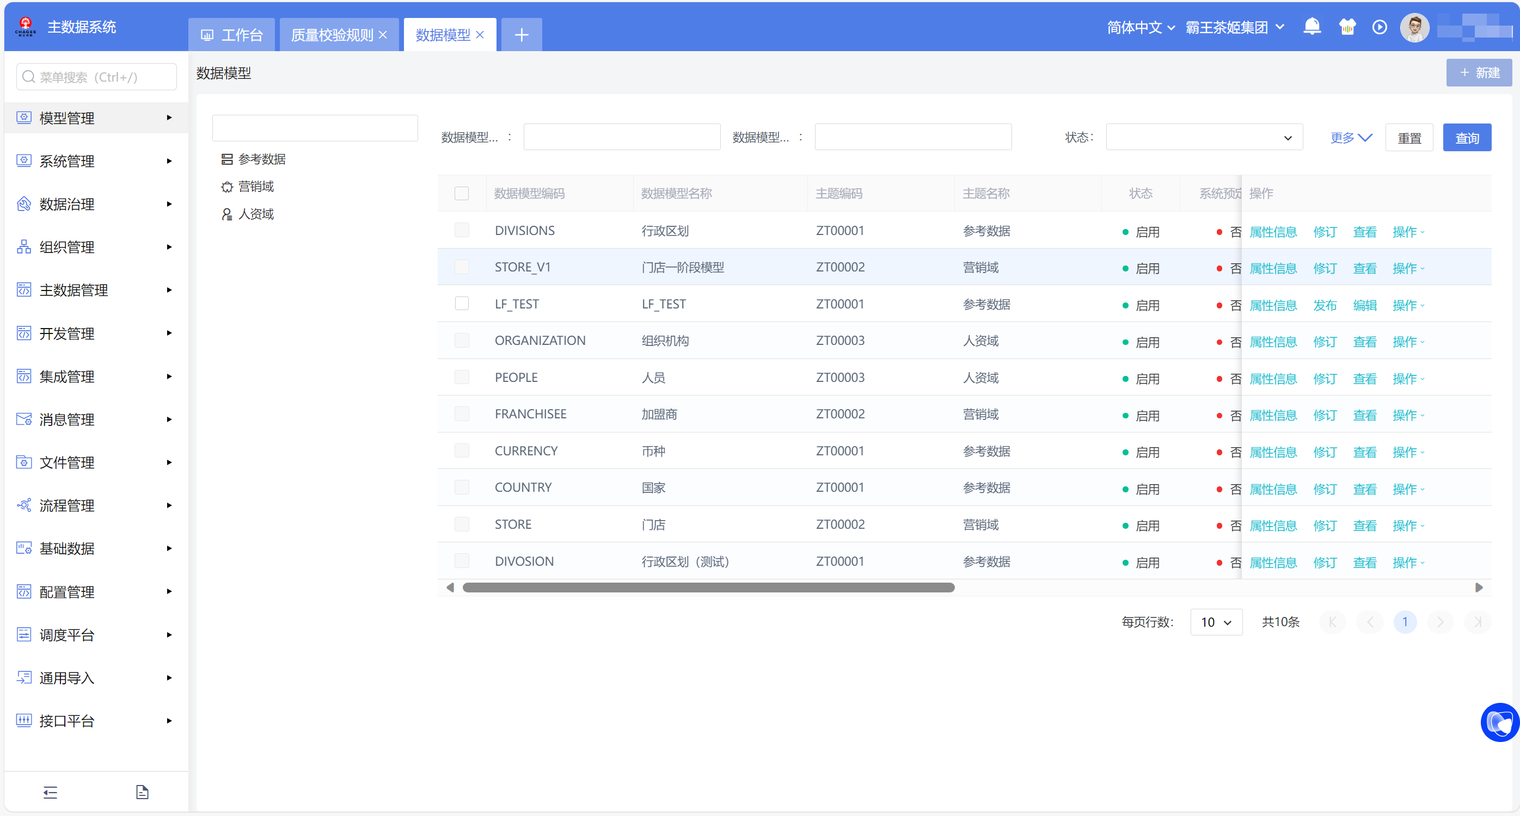
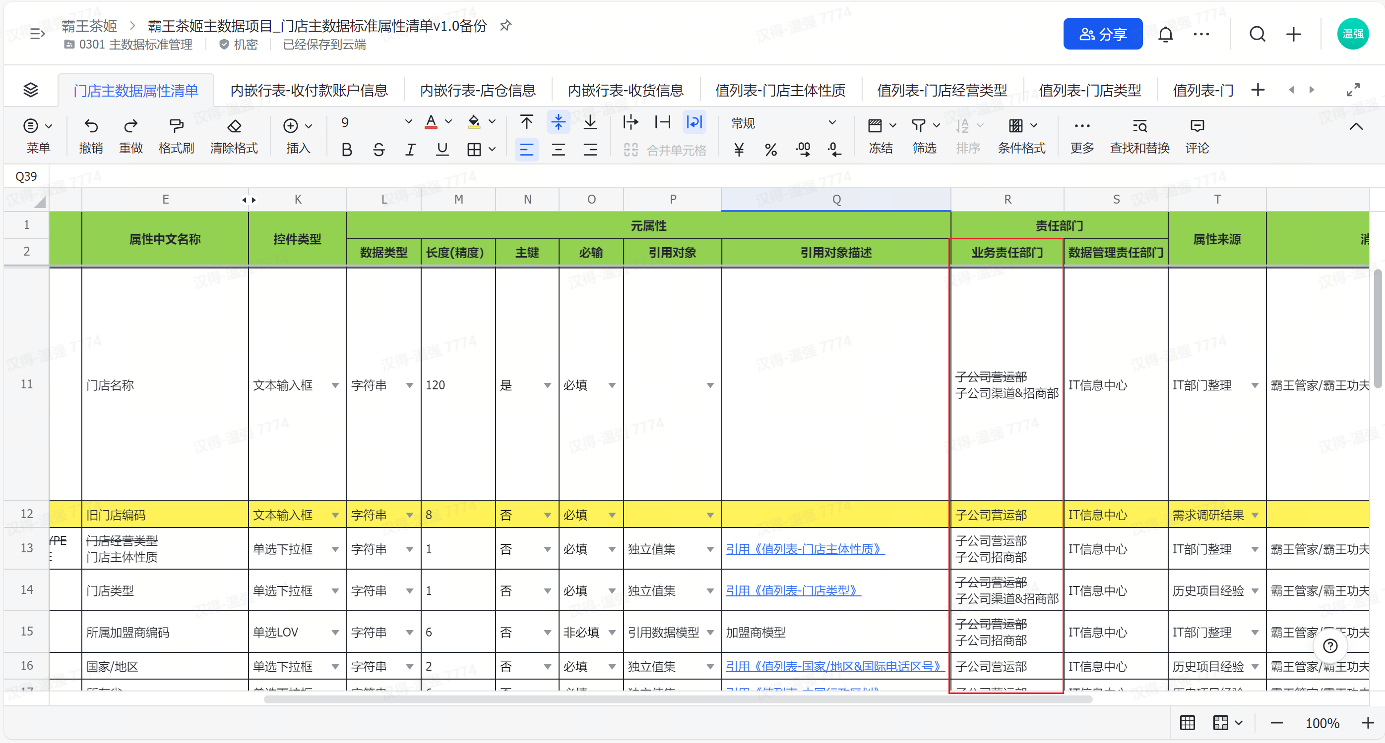
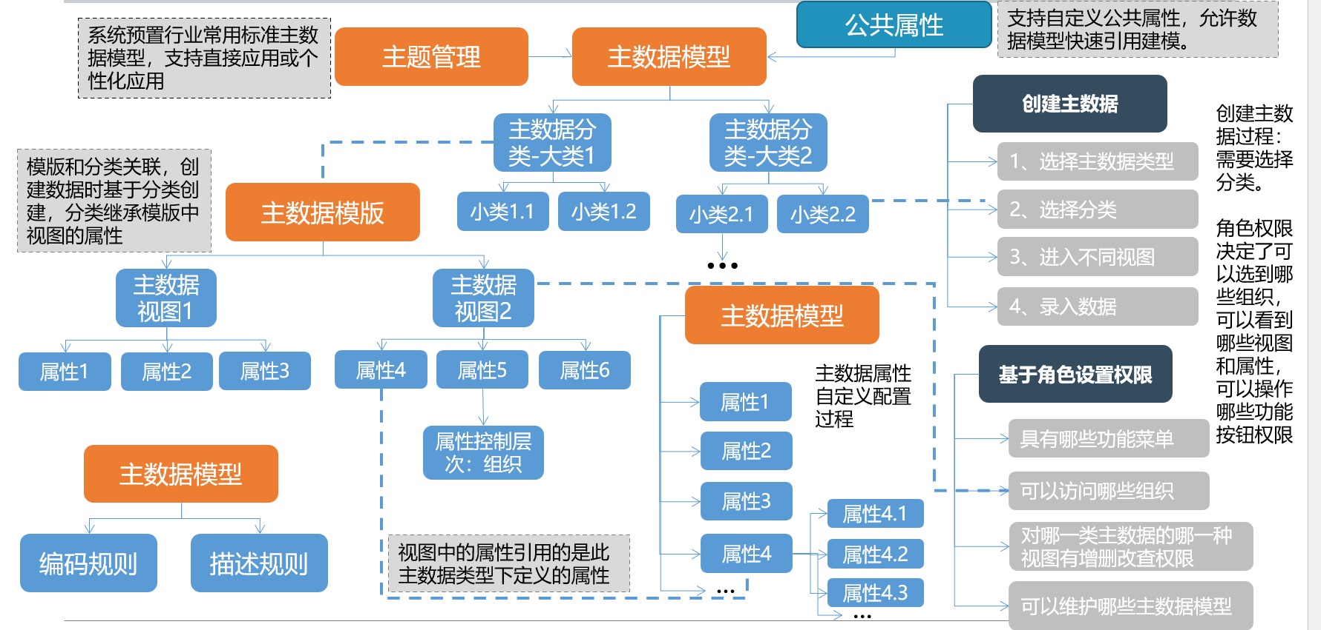
主数据管理体系-标准
数据标准管理
通过咨询成果，结合实际业务需求，对“数据标准”在MDM系统中进行落地，包括业务标准、管理标准、技术标准
业务标准
管理标准
技术标准
明确标准所属业务条线、
业务视图、规则及相关来源
明确各项数据标准项的
所有者、管理人、使用部门等内容
指数据格式、数据长度等
相关技术系统属性标准
业务定义
参考标准
业务责任部门
数据管理责任部门
数据类型
数据格式
取值范围
引用码表
在系统中统一定义口径、名称，
形成一套一致、规范、开放、共性的业务数据标准
明确数据标准的管理和维护工作有明确的责任主体，保障数据标准能够持续地进行更新和改进
统一的数据模型，
对主数据系统的建设和使用提供指导和约束

Slide 80
主数据管理体系-流程
体系管理核心3类流程：
业务部门提需求
管理组织调研
委员会审议
标准发布
全系统同步
标准更新流程
流程
系统对接流程
数据维护流程
新增/变更申请
审批
分发
改造评估
方案设计
接口开发
测试上线
运维监控

Slide 81
目录
01
调研情况总结
02
项目总体蓝图方案
03
指标体系方案
04
基准价方案
05
HR主数据方案
5.1
现状挑战
5.2
总体方案
5.3
数据管理体系建设方案
5.4
场景应用方案
06
下一步计划

Slide 82
HR主数据应用
统一账号管理体系
组织（编码、名称、上级组织编码等）、
岗位（岗位序列、岗位族、岗位类、岗位子类、岗位名称、编码等）、
人员（人员基本信息）
数据中台
EHR
组织、岗位、人员
组织、岗位、人员
组织、岗位、人员
组织、岗位、人员
组织、岗位、人员
SAP
PLM
WMS
MES
...
逐步统一规范各系统账号管理体系

Slide 83
整体业务流程
跨系统协同方案
EHR
数据中台
SAP
传员工ID参数
数据采集整合（T+1）
1、资产清单报表：ZFI009
2、库存账龄表：ZMM028G
3、应收账龄表：ZFI074
离职/调动流程
员工业务数据清单（初始）
员工业务数据报表（库存、资产、应收）
报表上维护对接人
结束标识
更新版本数据传递
更新员工名下资产、应收、库存数据
流程结束
员工业务数据清单（HR更新版）
员工业务数据清单（SAP更新版）
流程描述：
1.数据中台拉取SAP的资产清单报表、库存账龄表、应收账龄表数据；
2.数据中台开发员工业务数据清单报表，并提供相应报表访问链接（权限控制）；
3.EHR离职流程中，库存、应收、资产交接节点调用数据中台报表链接（传员工ID参数）；
4.EHR在报表链接中维护交接人信息，形成HR更新版报表；
5.流程结束，EHR传递流程结束标识至数据中台（或数据中台T+1拉取）；
6.推送更新的员工业务数据清单报表至SAP；
7.SAP更新数据，且返回更新完成标识（或中台拉去信息对比校验提醒）；

Slide 84
目录
01
调研情况总结
02
项目总体蓝图方案
03
指标体系方案
04
基准价方案
05
HR主数据方案
06
下一步计划

Slide 85
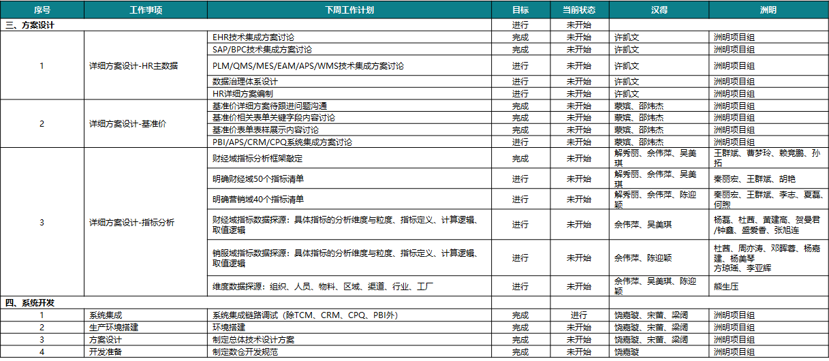
项目下一步计划

